Slide 1
서울 B반
Amazon Web Service 기반의 패션 웹 매거진 서비스 구현
늘해랑
늘 해처럼 밝고 강한
[ 김용훈 박성률 이세찬 이정연 ]
Notes:
안녕하십니까 저희는 서울B반 늘해랑입니다.
저는 발표를 맡은 조장 김용훈입니다.
저희 늘해랑의 구성원으로는 박성률, 이세찬, 이정연 총 4명으로 구성되어 있습니다.

Slide 2

목차
01 프로젝트 개요
02 프로젝트 진행
03 시연 04 아키텍처 리뷰
05 작업 내용
Notes:
저희의 목차는 다음과 같습니다. 1번 프로젝트 개요 , 2번 프로젝트 진행, 3번 시연, 4번 아키텍처 리뷰, 다음 5번 작업내용입니다.

Slide 3

프로젝트 개요
프로젝트 주제
프로젝트 동기
프로젝트 사례분석
프로젝트 목적
프로세스 다이어그램
아키텍처 전체/상세
사용기술

Slide 4
프로젝트 개요
주제
사용자, 판매자, 광고주 관점의 유기적 연계를 제공하는 패션 웹 매거진
Notes:
저희의 주제는 사용자, 판매자, 광고주 관점의 유기적 연계를 제공하는 패션 웹 매거진입니다.

Slide 5

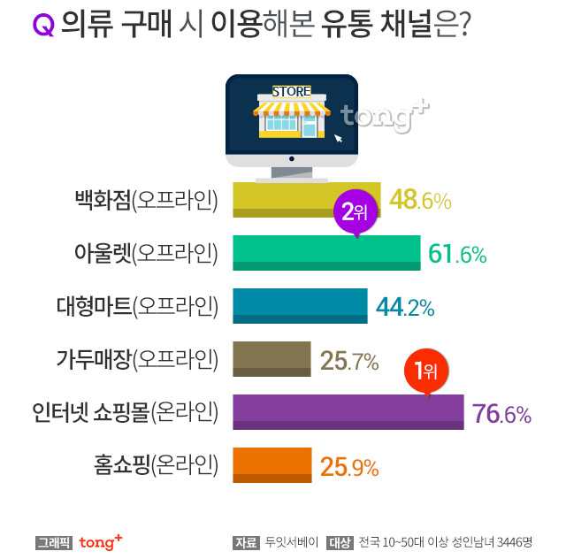
프로젝트 개요
동기
1. 잡지의 디지털화
2. 의류 구매 시 온라인 선호도 증가
패션 매거진의 새로운 도전
인쇄 버전을 폐간하고 디지털로만 매거진을 발행하겠다는 타임社의 결정은 출판업계가 상당한 위기를 마주한 시점에서 즉각적으로 시도되는 것으로 많은 이들의 이목을 끌고 있는데, 이는 종이로 발행되는 거의 모든 출판물에 대한 독자들의 수요가 급격히 감소하면서 출판업계의 주된 수익중 하나였던 광고 수익 역시 동반 하락하고 있기 때문이다. 이러한 이유로 이미 대다수의 주요 매거진과 출판물들이 디지털화되기 시작했고, 대부분의 주요 출판 인사들 역시 출판 업계의 미래는 온라인과 모바일로 향할 것이라 단언하고 있다.
http://www.koreafashion.org/info/info_content_view.asp?num=2229&pageNum=1&cataIdx=803&clientIdx=1529&
http://news.tongplus.com/site/data/html_dir/2018/07/04/2018070400866.html
Notes:
동기는 두가지 측면이 있습니다. 첫째 잡지의 디지털화, 둘째 인터넷쇼핑몰의 선호도 증가입니다. 혹시 여기계신 분들은 종이잡지를 많이 접하셨습니까? 사실 요즘은 종이잡지를 많이 이용하지 않습니다. 왜냐 사용자는 접근성이 떨어져 멀리하게 되고 그에 따라 주된 수익중 하나였던 광고수익의 하락과 광고비용 대비 효율을 분석하기 어렵기 때문입니다.
그리고 인터넷 쇼핑몰의 선호도 증가도 사용자 입장에서는 편하게 앱이나 웹으로 접근성이 더 뛰어나기 때문이다
그래서 저희는 이 두가지 측면으로 프로젝트 동기를 선정하였다.

Slide 6
사례 분석
Notes:
다음은 사례분석입니다.

Slide 7

사례1.
Notes:
첫번째 사례는 무신사입니다. 앞서 설명한 두 가지 동기들을 모두 충족시키는 온라인

Slide 8
프로젝트 개요
사례분석 _ 무신사
소개 | 온라인 패션플랫폼으로서 최근 가장 각광받고 있는 유통채널
비전 | 브랜드와 소비자 모두가 만족할 수 있는 플랫폼을 갖춘 아시아 최대의 패션커머스 기업
강점 | 적극적 기술 개발 투자 패션 전문가 그룹 지원 프로그램을 통한 파트너 브랜드 동반 성장 상품과 콘텐츠의 결합
특징 | 회원수: 약 400만명 거래액: 2018년 기준 4,500억원 이상 (2017년 대비 1,500억 가량 증가) 국내 최초의 온오프라인 패션 매거진(무신사 매거진), 국내 최대 규모의 브랜드 패션 유통 플랫폼(무신사 스토어)으로 분리됨 컨텐츠와 커머스가 결합된 형태의 서비스.
Notes:
무신사는 최근 가장 각광받고 있는 유통채널이고, 국내 최초의 온오프라인 패션 매거진과 국내 최대 규모의 브랜드 패션 유통 플랫폼을 제공합니다.
또한 컨텐츠와 커머스가 결합된 형태의 서비스라는 특징을 가지고 있습니다.

Slide 9
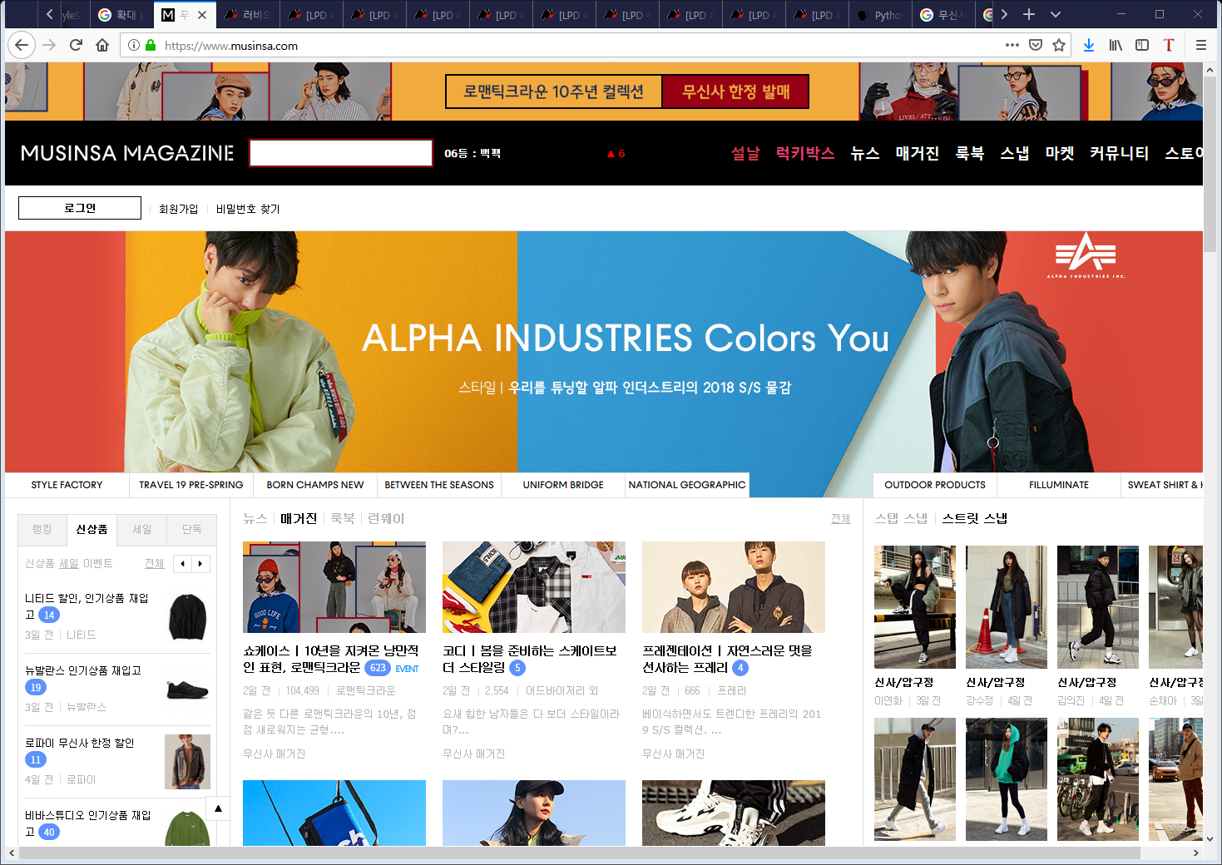
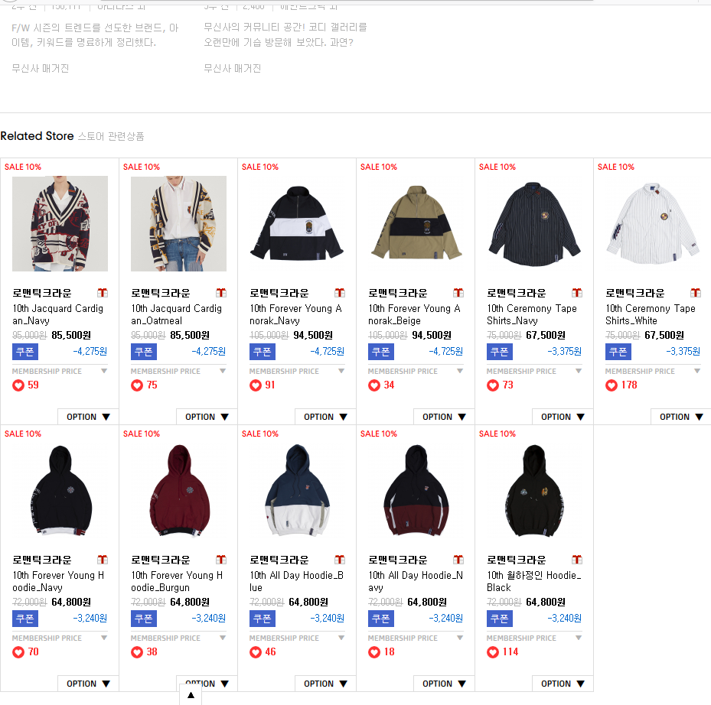
프로젝트 개요
사례분석 _ 무신사
무신사 메인 페이지
매거진 내 스토어 관련상품
Notes:
다음은 무신사 사이트의 모습입니다.

Slide 10

프로젝트 개요
사례분석 _ 무신사
Notes:
작년 11월 말에 무신사 블랙 프라이데이라는 대규모 할인 행사가 있었습니다. 하지만,

Slide 11
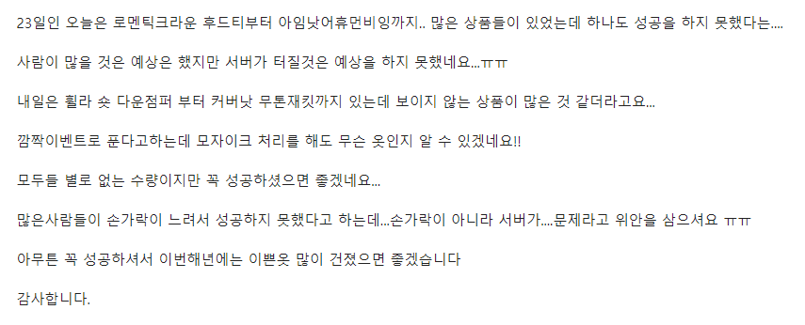
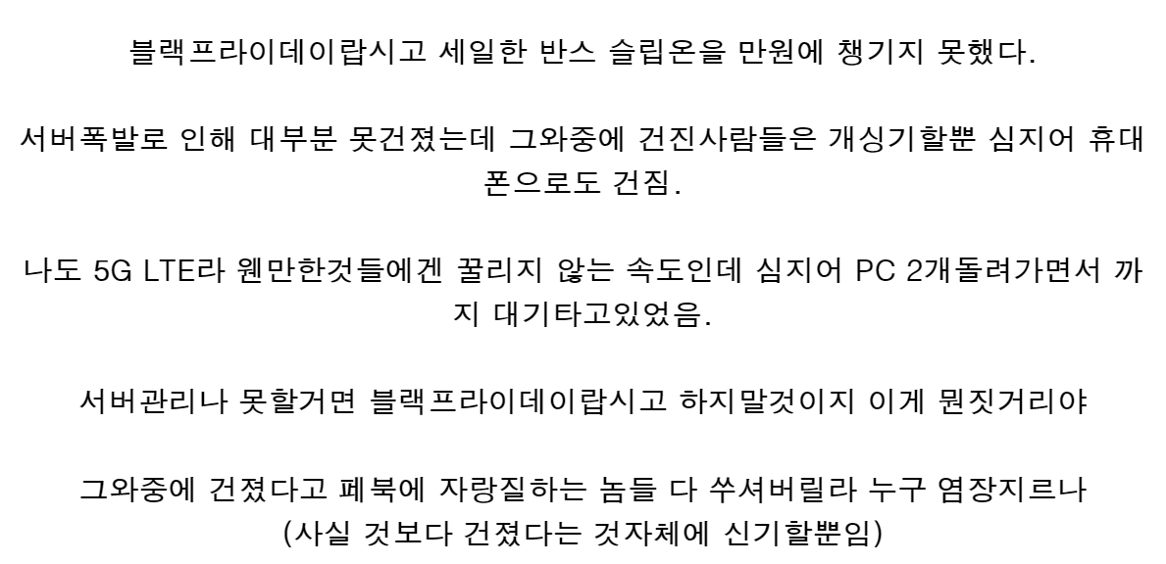

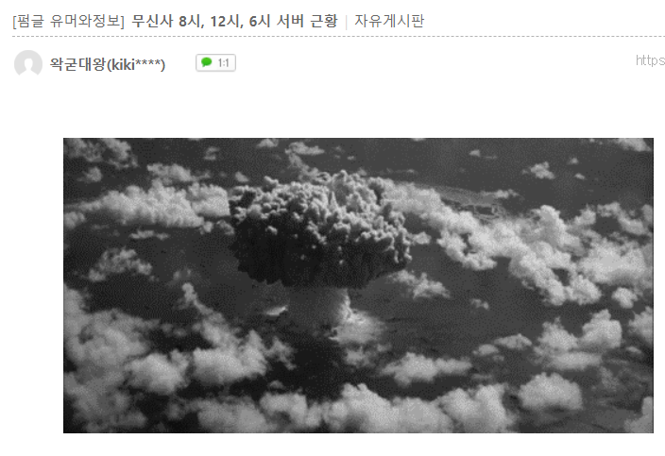
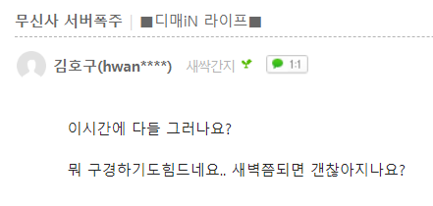
프로젝트 개요
사례분석 _ 무신사
Notes:
실제로 구매하기에는 하늘의 별따기였습니다. 사용자가 몰리면서 서버가 불안정해졌고, 사이트가 다운되기도 했습니다.

Slide 12
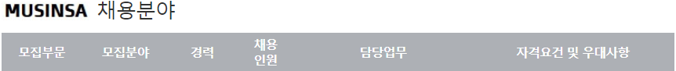
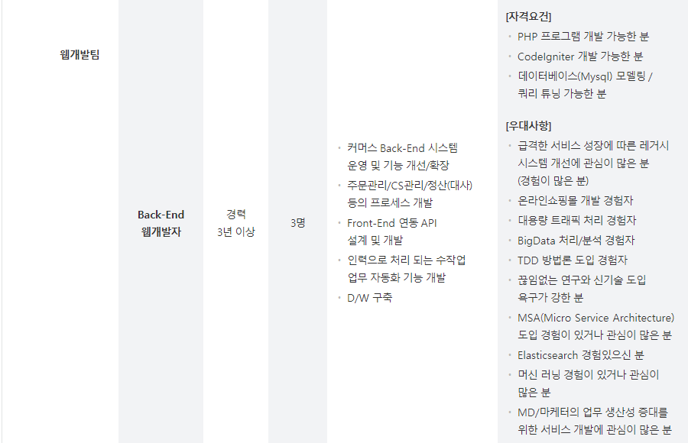
프로젝트 개요
사례분석 _ 무신사
급격한 서비스 성장에 따른 레거시시스템 개선에 관심이 많은 분
MSA(Micro Service Architecture) 도입 경험이 있거나 관심이 많은 분
http://www.jobkorea.co.kr/Recruit/GI_Read/27606364?Oem_Code=C1&view_type=01
Notes:
그래서 무신사는 더 나은 서비스를 위해 레거시 시스템 개선 및 마이크로 서비스 아키텍처 도입을 위해 인력을 충원하는 등 관심을 보이고 있습니다.

Slide 13
프로젝트 개요
사례분석 _ 무신사
매거진 + 스토어
불안정한 서버를 보완하고자 함
→ 클라우드 상에서 고가용성을 가지는 서비스 필요
Notes:
그래서 저희는 매거진 플러스 스토어를 클라우드 상에서 고가용성을 가지는 서비스로 만들어보고자 합니다.

Slide 14

사례2.
Notes:
다음 사례는 스타일쉐어입니다.

Slide 15


프로젝트 개요
사례분석 _ 스타일쉐어
소개 | 패션 정보에 특화된 SNS
비전 | 옷에 관한 다양하고 유용한 정보를 공유(Share)함으로써, 사람들이 누구나 손쉽게 멋을 추구할 수 있도록 돕는다.
목표
특징 | 2018년 거래액 1200억 돌파 2018년 온라인 편집숍 29CM 인수 ‘사용자 컨텐츠와 커머스의 결합’ 이라는 전략 (사용자가 만든 패션 컨텐츠에 구매 버튼을 연결시키고, 구매 후기가 또 다른 컨텐츠 생산으로 이어지는 독특한 사업모델) 아마존 웹서비스를 활용해 인프라를 구성
Share: 옷을 통해 자신을 표현하고, 같은 취향을 지닌 사람들과 쉽게 교류
Get: 옷에 대한 유용한 정보들을 StyleShare에서 쉽고 빠르게 획득
Grow: 패션 관계자들이 고객들의 니즈를 파악하고 소통하여, 비즈니스의 성장을 도움
Notes:
스타일쉐어는 패션 정보에 특화된 SNS로서 무신사와 비슷하게 사용자 컨텐츠와 커머스의 결합이라는 전략을 가지고 있는 동시에
아마존 웹서비스를 활용해 고가용성을 가진 인프라를 구성하고있습니다.

Slide 16
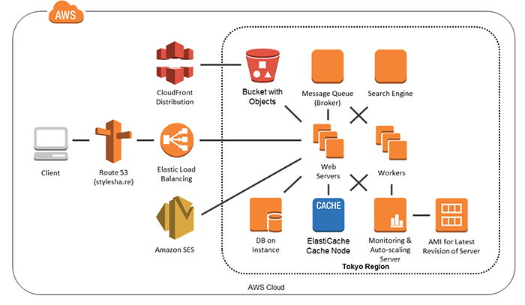
프로젝트 개요
사례분석 _ 스타일쉐어
Notes:
스타일쉐어의 아키텍처입니다. 단일 모놀리식 아키텍처로 구성되어 있는 것을 볼 수 있었습니다.

Slide 17
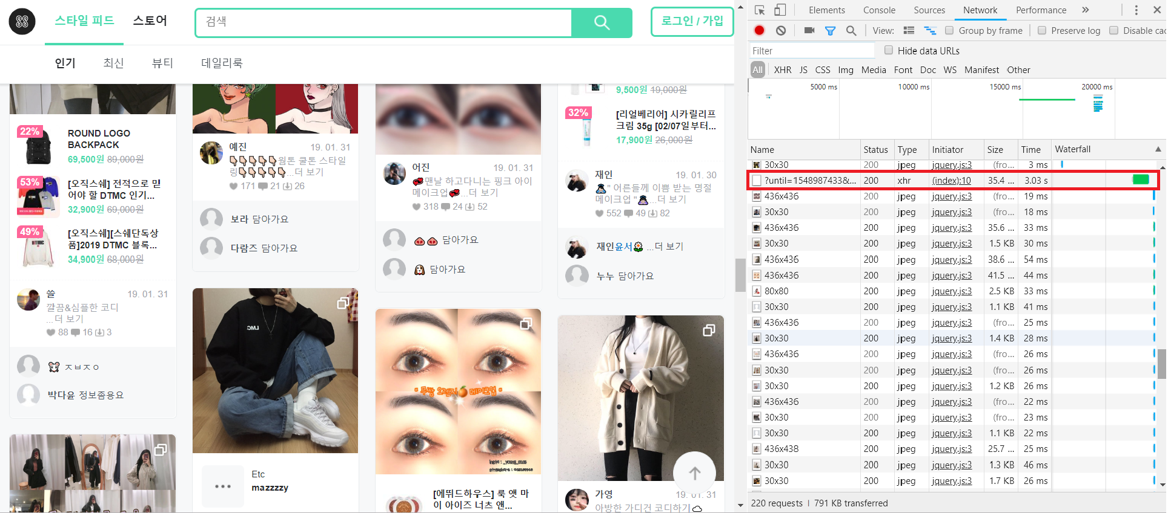
프로젝트 개요
사례분석 _ 스타일쉐어
3.03 s
Notes:
실제 사이트를 들어가보니 병목 현상이 발생하는 곳에서 3초가량의 지연시간이 있는 것을 확인할 수 있습니다.

Slide 18

프로젝트 개요
사례분석 _ 스타일쉐어
Python 백엔드 개발자 스타일쉐어 | 서울 강남구
주요업무 백엔드 개발 주요 업무는 StyleShare 월간 100만 명 이상이 사용하는 back-end 시스템을 유지 보수하며 새로운 기능을 개발하는 것입니다. 빠른 배포를 위해 배포 시스템을 개선하고 트래픽을 대비하여 최적화에 신경 씁니다. … (중략) … 레거시 스타일쉐어는 Python2로 작성되어 돌아가고 있습니다. Python3로 이전하기 위해 그동안 준비를 꾸준히 해왔고, [내년에는 이전할 계획]입니다. … (중략) … 서비스가 다양해지면서 Python back-end는 거대한 Monolithic이 되었는데요. 한단계 더 앞으로 나아가려면 각 서비스별로 분리하여 기민함과 유연성을 확보해야 한다고 생각하고 있습니다. … (중략) … 테스트 현재 서비스는 Monolithic으로 여러 앱이 많은 개발자들의 손을 거쳐 작업됩니다. 안정성을 위해 최근 작업하는 내용들엔 테스트를 적극 작성하고 있고, 매 작업마다 CI를 통해 작성된 테스트들을 실행하여 코드를 검증하고 있습니다. … (중략) …
https://www.wanted.co.kr/wd/18053
Notes:
그래서 스타일쉐어 역시 각 서비스를 분리하고 모놀리식에서 마이크로 아키텍처로 변경을 도모하고있습니다.

Slide 19
Passion Fashion
고가용성
마이크로 서비스 기반 분산형 시스템
커머스 + 컨텐츠
Notes:
그래서 저희는 커머스와 컨텐츠의 결합과 고가용성과 마이크로 서비스 기반 분산형 시스템이라는 특징을 가진 서비스를 만들어보고자 합니다.

Slide 20

프로젝트 개요
목적
서비스 측면
기술적 측면
광고주
- 쓴 비용만큼 추적 가능
- 로그 분석 가능
유연한 백엔드 서비스 구축 및 실시간 데이터 처리 수행이 가능한 서버리스 컴퓨팅과 고가용성 아키텍처를 구성해보고,
메시지 기반의 분산처리 정보 시스템을 설계 및 구축하여 각각의 페이지가 서로 유기적으로 연계되는 것을 보여줌에 있다.
중단점 없이 서로 연계 가능
사용자
판매자
- 접근성이 쉬움
- 트렌드에 대해 신속한 정보를 습득
- 판매량과 조회량을 확인- 유연한 재고 확보 가능

Slide 21
프로젝트 개요
프로세스 다이어그램
매거진서비스
쇼핑몰서비스
광고자시스템
스토어 관리 시스템
메인페이지
메인페이지
메인 페이지
메인페이지
로그인
재고조회
상품상세 페이지
매출통계
상세페이지
상품주문 완료페이지
주문조회
주문 정보 전송
광고 정보 전송
Notes:
실선은 페이지간의 연결을 보여주며 점선은 데이터의 흐름을 보여줍니다.

Slide 22


























광고 관리자
admin.neulmagazine.com
프로젝트 개요
아키텍처 전체
IAM
Amazon RDS
MySQL Instance
RDS DB instance standby (multi-AZ)
RDS DB instance read replica
AWS
Lambda
bucket with objects
download distribution
광고 클릭 수 queue 전송
주문건수 SNS Topic 전송
매거진
neulmagazine.com
스토어 판매
neulfashion.com
Internetgateway
VPC NAT gateway
AWS
Lambda
Amazon EC2
Amazon
QuickSight
API Gateway
Amazon Cognito
download distribution
API Gateway
bucket with objects
API Gateway
bucket with objects
Amazon
SES
download distribution
IAM
IAM
상품정보 queue 전송
AWS
Lambda
Amazon RDS
AWS
Lambda
AWS
Lambda
Amazon RDS
AWS
Lambda
Amazon Route 53
Amazon Route 53
Internet gateway
VPC NAT gateway
Amazon EC2
Internet gateway
VPC NAT gateway
Amazon EC2
스토어 관리자
admin.neulfashion.com
IAM
Amazon RDS
MySQL Instance
RDS DB instance standby (multi-AZ)
RDS DB instance read replica
AWS
Lambda
bucket with objects
download distribution
주문정보 SNS Topic 전송
Internet gateway
VPC NAT gateway
AWS
Lambda
Amazon EC2
Amazon
QuickSight
API Gateway
Notes:
저희의 전체 아키텍처는 다음과 같습니다. 앞서 보셨던 모놀리식 구성이 아닌 마이크로 서비스 기반 분산형 시스템으로, SNS와 SQS를 통해 메시지 분산형 시스템을 구현합니다. 또한 서버리스 구성이기 때문에 서비스별 한도양에 따라서 규모가 자동 조절된다. 그리고 도메인별로 시스템 및 관리 iam 계정을 나눠서 권한 및 정책을 관리하였습니다.

Slide 23

















프로젝트 개요
아키텍처 상세 _ 매거진
Public subnet
user
Amazon Cognito
Amazon Route 53
Amazon S3
(bucket with objects)
VPC NAT gateway
Amazon EC2
Private subnet
Private subnet
Internet gateway
Amazon CloudFront
(Download Distribution)
Amazon SQS
Amazon RDS
AWS
Lambda
queue
Amazon API Gateway*
security group
security group
Notes:
매거진 도메인의 상세 아키텍처는 이런 식으로 구성되어 있습니다. 매거진 도메인에서는 코그니토를 사용하여 강력한 인증 플을 사용하였고, RDS에 특점 람다만 접근할 수 있게 보안그룹을 형성하였습니다.

Slide 24














프로젝트 개요
아키텍처 상세 _ 스토어
웹 앱에 접속 (GET 요청)
Amazon Route 53
HTML, JS, CSS
download distribution
bucket with objects
상품의 리스트를 조회 (GET 요청)
Private
Zz`
AWS
Lambda
topic
Amazon SNS
전송(Publisher)
API Gateway
AWS
Lambda
DB를 조회 : “SELECT prod_img,prod_name, prod_tag, prod_price FROM tbl_prod”
id | prod | Price
1 | 다운 필 재킷 | 279000
2 | J-1 재킷 | 249000
메시지 전송(HTTPS)
queue
Public
Private
Internet gateway
Amazon SQS
Amazon EC2
VPC NAT gateway
Amazon RDS
Amazon
SES
Notes:
스토어 상세 아키텍처입니다.
RDS와 같이 격리된 네트워크 환경이 필요한 인프라는 프라이빗으로 구성하였고, 인프라 관리형 EC2 인스턴스는 외부에서 접근해야 되므로 퍼블릭 서브넷으로 구성하였다. 그리고 NAT게잍웨이에 엘라스틱 아이피를 할당하여 퍼블릭 인터넷망과 통신할 수 있었다. 또한 SNS를 사용하여 주요 데이터를 팬아웃을 통하여 복제하여 데이터 접근에 대한 부하를 분산시켰다

Slide 25















프로젝트 개요
아키텍처 상세 _ 광고자/스토어 관리 페이지
Region (Tokyo)
Availability zone (ap-northeast-1a)
Availability zone (ap-northeast-1c)
user
Public
Amazon
EC2
VPC NAT
gateway
Internet
gateway
Amazon Route 53
Private
Private
Private
Amazon QuickSight
Amazon S3
Download
distribution
Amazon SQS
AWS
Lambda
Amazon RDS
MySQL Instance
RDS DB instance read replica
Amazon API Gateway
Notes:
광고사/스토자 도메인 상세 아키텍처입니다. RDS 읽기 복제본을 사용하여 데이터 변경 트랜잭션과 데이터 조회 트랜잭션을 분리하여 병목현상을 최소화 하였습니다. 또한 RDS 멀티 AZ 구성을하여 오토 페일오버가 되도록 하였다.
그리고 퀵사이트를 사용하여 데이터 시각화 처리를 하였습니다.

Slide 26
프로젝트 개요
사용 기술
AWS 사용 서비스
테스트 도구
AWS 인프라 구성
EC2, S3, RDS, VPC, CloudFront, Route 53
AWS 애플리케이션 서비스
인프라(리소스) 모니터링: CloudWatch
메일 전송: Simple Email Service
데이터 시각화 및 분석: QuickSight
AWS 백엔드 서비스
Lambda, API Gateway, SQS, SNS
AWS 개발자 도구
CodeCommit
보안 및 자격증명
IAM, Cognito
부하테스트
LOCUST
보안테스트
Observatory, OWASP ZAP
사용 언어
프론트엔드 개발언어
HTML, Vue.js
백엔드 개발 언어
Node.js, Python3
HTTP 클라이언트 라이브러리
Axios, ajax
Notes:
사용 기술입니다.

Slide 27
프로젝트 진행
조 편성 및 담당 역할
프로젝트 타임라인 및 WBS
협업 방법

Slide 28




프로젝트 진행
조 편성 및 담당역할
프로젝트 총책임 (PM)
쇼핑몰 도메인 프론트엔드 벡엔드 구축
보안 테스트 담당
판매 관리자 도메인 프론트엔드 벡엔드 구축
산출물 정리 담당
김용훈
PM, 개발자
박성률
개발자
매거진 도메인 프론트엔드 벡엔드 구축
프로젝트 관리 담당
광고 관리자 도메인 프론트엔드 벡엔드 구축
부하 테스트 담당
이세찬
개발자
이정연
PL, 개발자

Slide 29
프로젝트 진행
프로젝트 타임라인 및 WBS
프로젝트 일정 | 11월 | 12월 |  |  |  |  | 1월 |  |  |  | 2월
 | 5주 | 1주 | 2주 | 3주 | 4주 | 5주 | 1주 | 2주 | 3주 | 4주 | 1주 | 2주
설계
디자인 및 기능구현 1
리뷰 및 보정
디자인 및 기능구현 2
AWS SAA 자격증 준비
리뷰 및 보정
부하테스트
보안점검 및 테스트
산출물 정리 및 마무리
Notes:
프로젝트 타임라인입니다. 프로젝트를 하면서 SAA 자격증 준비를 병행했습니다.

Slide 30
프로젝트 진행
프로젝트 타임라인 및 WBS
AWS 기반 패션 웹 매거진 구축_ 2조 늘해랑 |  |  | 월 | 12월 |  |  |  |  |  |  |  |  |  |  |  |  |  |  | 1월 |  |  |  |  |  |  |  |  |  |  |  |  |  |  |  |  |  |  |  |  |  |  | 2월
 |  |  | ph. | 1차 작업 |  |  |  |  |  |  |  |  |  |  |  |  |  | 검토 및 보정 |  |  |  |  | 2차 작업 |  |  |  |  |  |  |  |  |  |  |  |  |  |  | 검토 및 보정 |  |  |  |  | 테스트/최종점검 |  |  |  |  | 발표/산출물 정리
총 프로젝트 기간 : 20181211 ~ 20190215 (45일, 270시간) |  |  | 주 | 2 |  |  |  | 3 |  |  |  |  | 4 |  |  |  |  | 5 |  |  |  |  | 1 |  |  |  |  | 2 |  |  |  |  | 3 |  |  |  |  | 4 |  |  |  |  | 1 |  |  |  |  | 1
번호 |  | 작업 | 일 | 11 | 12 | 13 | 14 | 17 | 18 | 19 | 20 | 21 | 24 | 25 | 26 | 27 | 28 | 31 | 1 | 2 | 3 | 4 | 7 | 8 | 9 | 10 | 11 | 14 | 15 | 16 | 17 | 18 | 21 | 22 | 23 | 24 | 25 | 28 | 29 | 30 | 31 | 1 | 4 | 5 | 6 | 7 | 8 | 11 | 12 | 13 | 14 | 15
1 |  | AWS 기반 패션 웹 매거진 구축
1.1 |  | PASSION, FASHION
1.1.1 |  | MAGAZINE
1.1.1.1 | c | 로그인 기능 구현
1.1.1.1.1 | w | DB 테이블 모델링
1.1.1.1.2 | w | Cognito 기능 탐색
1.1.1.1.3 | w | Cognito를 이용한 로그인 시스템 구현
1.1.1.1.4 | w | 검토 및 보정
1.1.1.2 | c | 메인 페이지
1.1.1.2.1 | w | Vue.js를 이용한 프론트엔드 구현
1.1.1.2.2 | w | RDS에서 데이터 가져오기
1.1.1.2.3 | w | 검토 및 보정
1.1.1.3 | c | 매거진 내 광고 상세 조회
1.1.1.3.1 | w | Vue.js를 이용한 프론트엔드 구현
1.1.1.3.2 | w | 클릭시 DB(RDS)에 count 저장
1.1.1.3.3 | w | S3, Lambda를 활용한 썸네일 생성
1.1.1.3.4 | w | 검토 및 보정
1.1.1.4 |  | 리스트 정보 전송
1.1.1.4.1 | w | 브랜드 기반 리스트 조회 Lambda API 서비스 개발
1.1.1.4.2 | w | 브랜드 기반 리스트 조회 Queue Poller 개발
1.1.1.4.3 | w | 검토 및 보정
1.1.1.5 | c | 조회&검색
1.1.1.5.1 | w | Vue.js 기능 탐색
1.1.1.5.2 | w | Vue.js를 이용한 프론트엔드 구현
1.1.1.5.3 | w | RDS에서 데이터 가져오기
1.1.1.5.4 | w | 검토 및 보정
4 |  | 아키텍처 점검
4.1 |  | 보안성 점검
4.1.1 |  | 시나리오 준비
4.1.2 |  | 네트워크 보안성 점검
4.1.3 |  | 웹 애플리케이션 보안성 점검
4.1.4 |  | 보안작업 및 정리
4.2 |  | 성능 점검
4.2.1 |  | 시나리오 준비
4.2.2 |  | 1차 점검 결과 리뷰 및 정리
4.2.3 |  | 2차 점검 결과 리뷰 및 정리
5 |  | 발표 및 산출물 정리
5.1 |  | 최종 발표
5.2 |  | 최종 시스템 기능 정리
5.3 |  | 문서화 작업
5.4 |  | 최종 산출물 정리
합계
Notes:
저희의 WBS는 다음과 같이 작성하여 일의 진척도를 효율적으로 체크하였습니다.

Slide 31
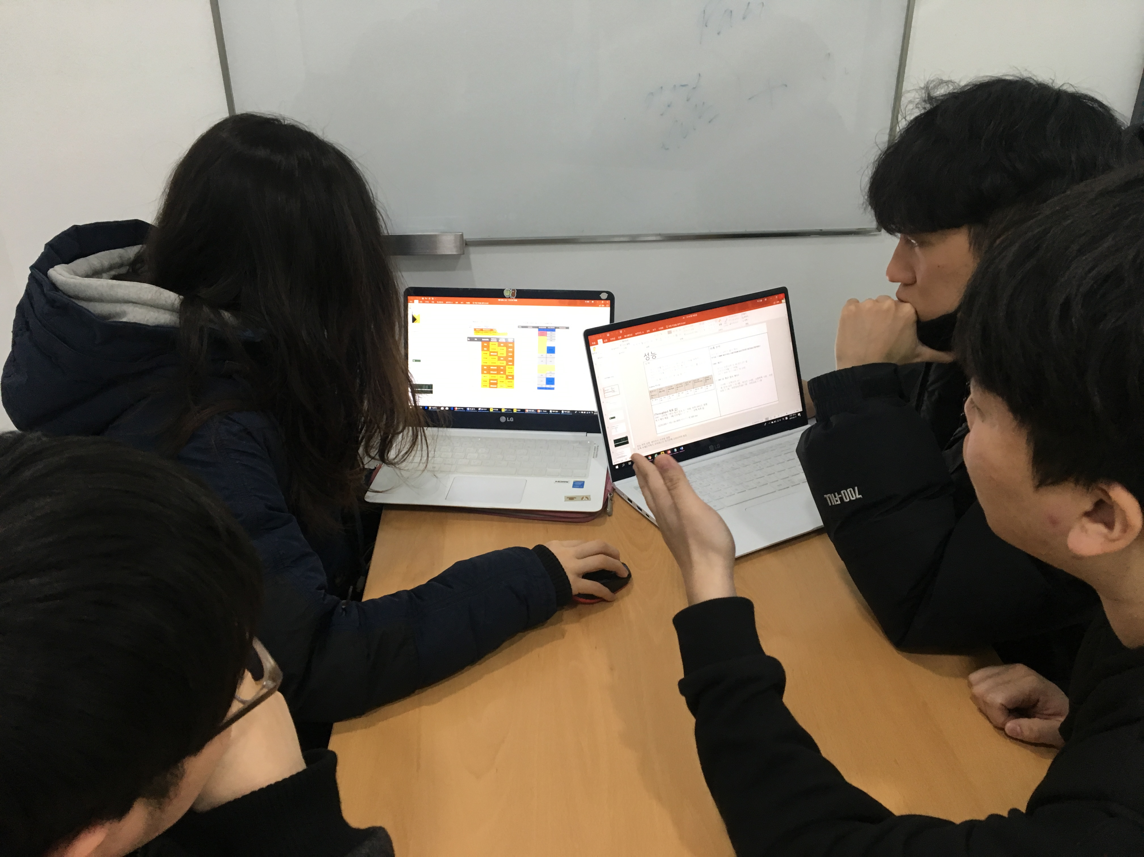
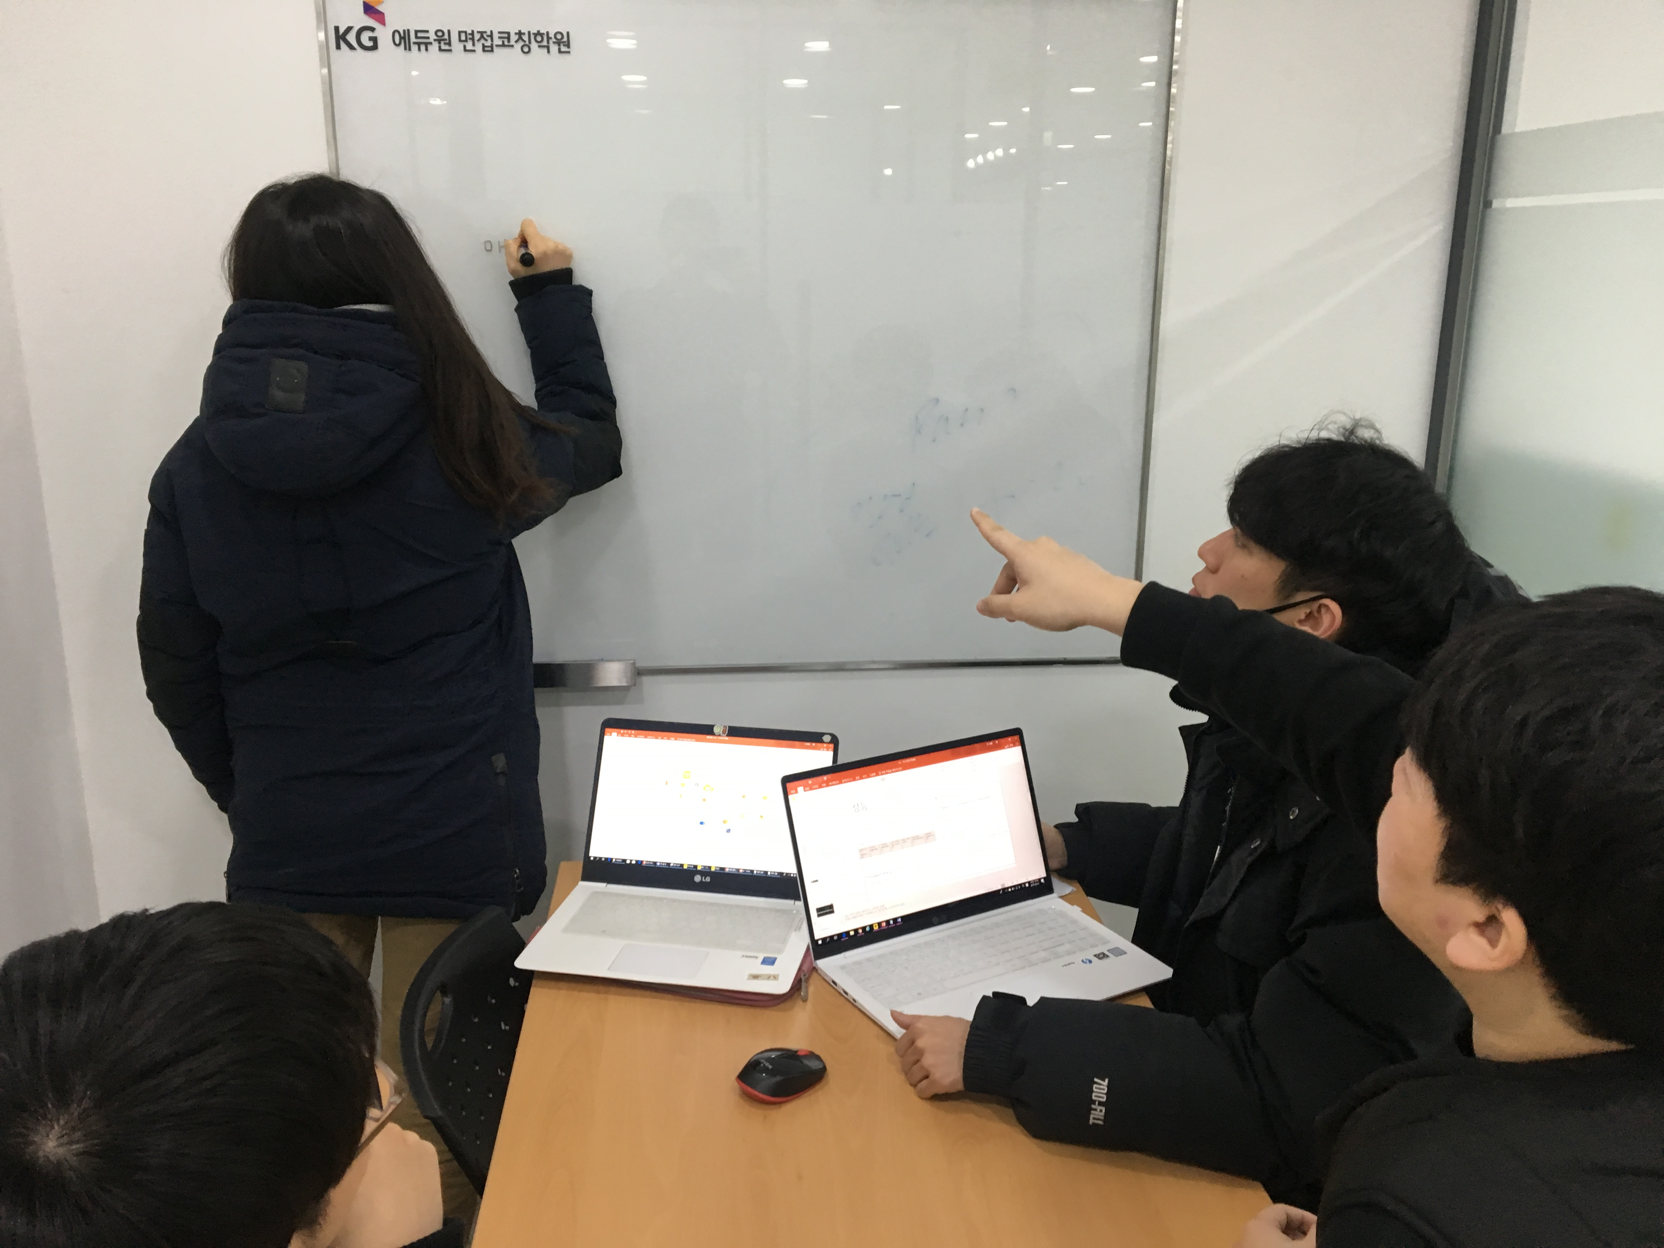
프로젝트 진행
협업관리_ 1일 1회의
1일 1회의(월,화,수,목)
- 의견을 공유
- 애로사항 컨트롤
- 이슈사항 공유 및 문제해결 방안 도출
- 진척사항 체크 가능
- 일정 변경 및 축소 가능
1주 1회의(금)
- 4일간의 회의를 통한 진척도를 전반적으로 체크
- 단위 컴퍼넌트의 완성도 체크
- 시스템간 연계성 점검
→ 팀워크 향상 / 효율적 프로젝트 관리
슬라이드 위치가 이상한듯

Slide 32
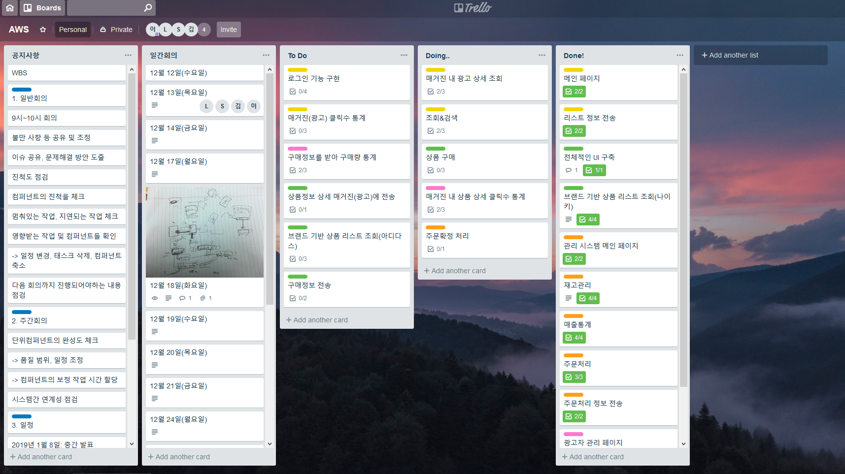
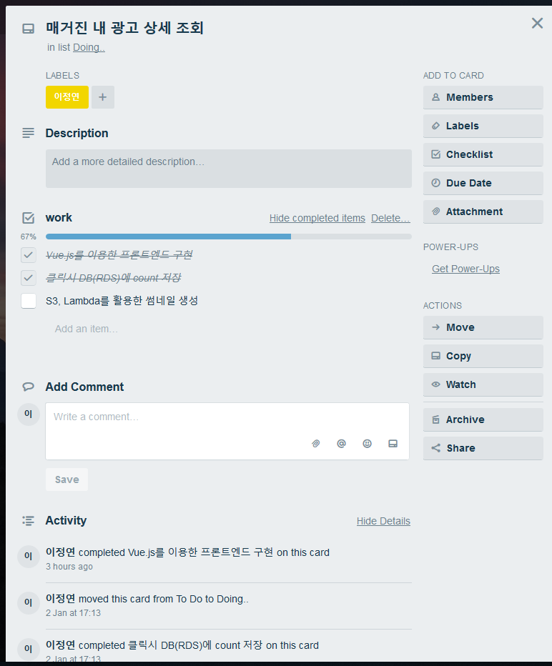
프로젝트 진행
협업관리_ Trello
사용 이유?
1. 직관적이고 간단한 UI (쉬운 조작)
→ 보드간의 이동이 쉬움
2. 일간 회의 기록 작성
→ 파일 첨부 가능. 산출물 관리/진척도 점검 시 용이
3. WBS 시각적으로 한 눈에 볼 수 있음
-> Component: Label, Work: CheckList로 설정
→ Todo: 해야하는 일/Doing: 하는 중/Done: 끝
→ 각자의 역할을 Label 색상으로 구분
→ 마감일 설정 가능 및 남은 시간 확인 가능
하나의 트렐로를 사용하기 때문에 프로젝트의 실시간 관리 가능

Slide 33
시연

Slide 34

Cognito
개념
Amazon Cognito
웹 및 모바일 앱에 대한 인증, 권한 부여 및 사용자 관리를 제공
• 모바일/웹 앱에 대한 회원가입, 로그인, 유저 관리
• 소셜 인증와 커스텀 인증 지원
• 여러 디바이스간의 유저 데이터 동기화 기능 제공
Notes:
저희는 쇼핑몰과 매거진 사이트에서 사용하는 사용자 관리를 위해 아마존 코그니토라는 서비스를 사용했습니다. 간편하게 클릭 몇 번 만으로 웹 및 모바일 앱에 대한 사용자의 자격 증명 관리를 할 수 있습니다.

Slide 35

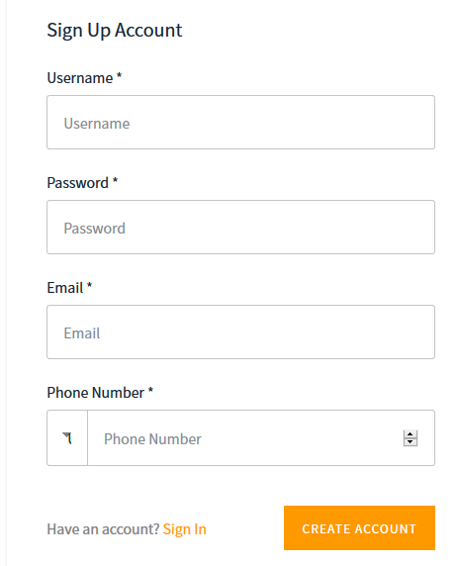
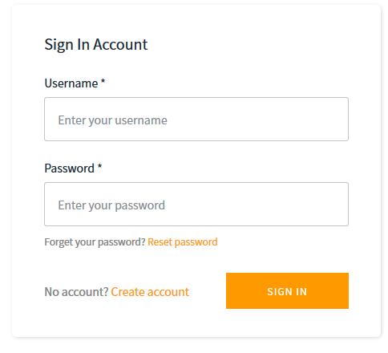
Cognito
Amazon Cognito 장점
사용자 로그인을 위해 내장된 사용자 지정 UI
Amplify 사용하여 구성
<amplify-authenticator></amplify-authenticator>
Android, iOS 및 JavaScript SDK를 사용하여 사용자 가입 및 로그인 페이지를 앱에 추가
Amplify를 사용하여 손쉽게 구성
Notes:
장점으로는 사용자 로그인을 위해 내장된 사용자 지정 UI입니다. SDK로도 구성할 수 있으나 vue.js를 지원하는 amplify를 통해 코그니토를 구현했습니다. amplify-authenticator 코드 한 줄로 로그인과 회원가입과 같은 UI를 웹 사이트에 추가할 수 있습니다.

Slide 36

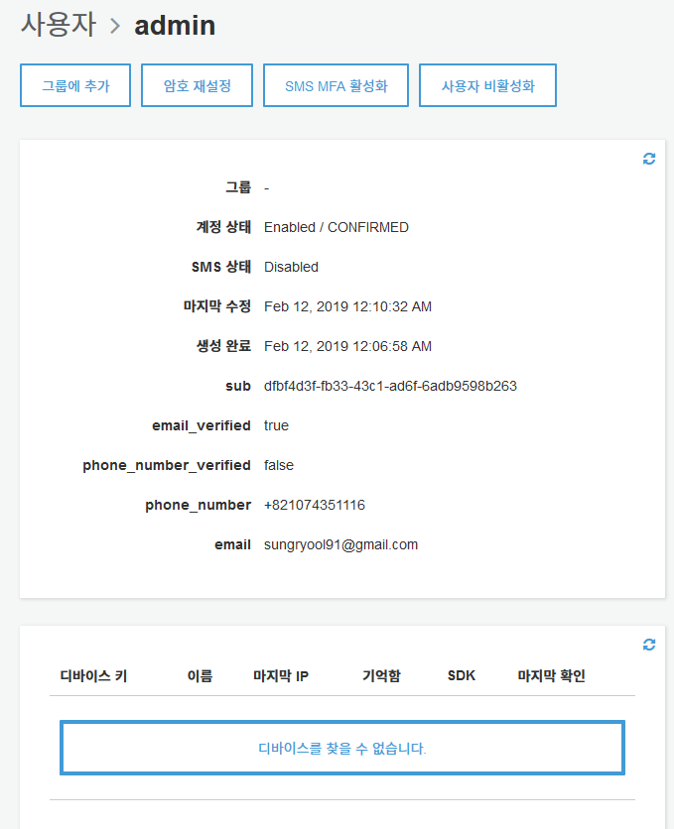
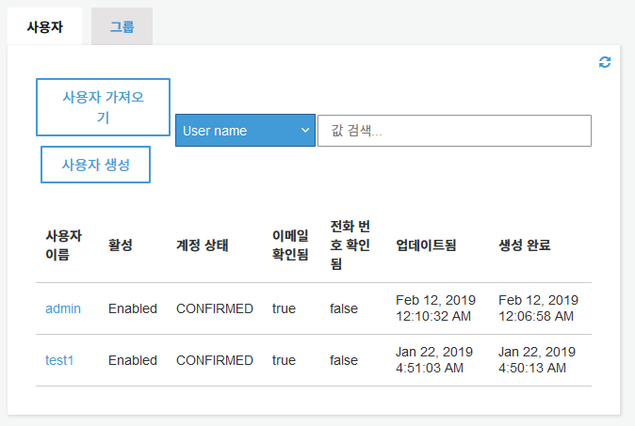
Cognito
Amazon Cognito 장점
안전하고 확장 가능한 사용자 디렉터리
사용자 풀
유저 디렉토리를 손쉽게 구성 및 관리
Notes:
안전하고 확장 가능한 사용자 디렉터리입니다. 사용자 풀을 통해 사용자를 구성할 수 있고 사용자의 상태를 볼 수 있으며 관리할 수 있습니다.

Slide 37
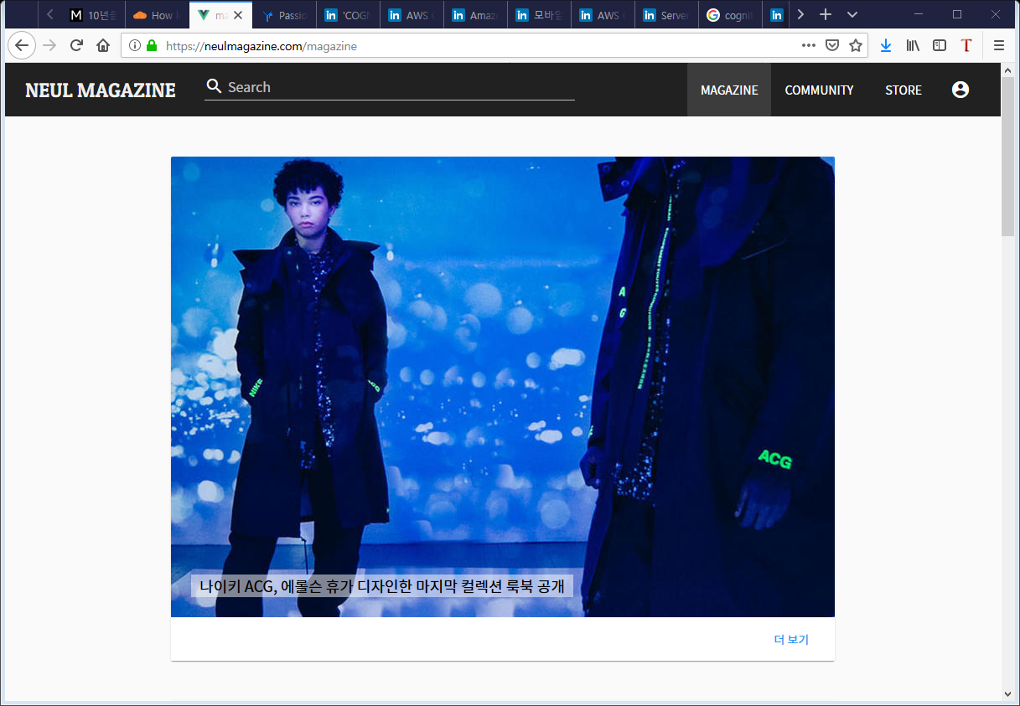
시연
Notes:
로그인을 먼저 한다.
아이디는 admin 비밀번호는 Password!1
Sign out 창이 뜨면 로그인이 된 것
“매거진 메인 페이지입니다. 이 상단메뉴에서 스토어 페이지 및 커뮤니티 페이지로 이동할 수 있으며 로그인도 할 수 있습니다. 코그니토를 이용한 로그인입니다. Amplify를 이용해 UI를 손쉽게 구성하였습니다.”
“이 매거진 도메인의 메인 페이지는 광고들을 보여줍니다.”
매거진 맨처음꺼 누르기
“매거진을 누르면 광고에 대한 상세 정보가 나옵니다.”
“ 이 광고를 클릭할 때마다 광고자 페이지에 조회수가 1씩 올라갑니다.“
아래에는 광고에 연관된 상품이 보입니다.
클릭을 하면 스토어의 해당 상품 페이지로 연결됩니다.
-----
스토어페이지
100사이즈 3개 선택-구매하기-내용 적기
(로그인을 미리 해두기)
주문하고 메일 보여주기 메일 뜨면 ses 설명
“주문이 완료되면 SES를 사용하여 메일이 전송됩ㄴ다.”
------
주문페이지
방금 전 주문받은 거래에 대한 정보 확인이 가능.
재고페이지 해당 제품의 재고가 줄어든 것 파악.
매출통계 페이지에서 각종 매출 통계를 확인할 수 있음.

Slide 38
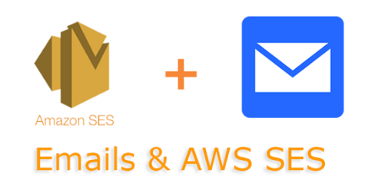
Amazon SES (Amazon Simple Email Service )
개념
Amazon SES (Amazon Simple Email Service)
디지털 마케팅 담당자와 응용 프로그램 개발자가 마케팅, 알림 및 트랜잭션 전자 메일을 보낼 수 있도록 설계된 클라우드 기반 전자 메일 전송 서비스
Notes:
SES는 마케팅, 알림 등 클라우드 기반의 전자 메일 전송 서비스입니다.

Slide 39

Amazon SES (Amazon Simple Email Service )
기능
기업에서 대규모 이메일 솔루션을 구축한다는 것은 복잡하고 비용이 많이 드는 작업이 될 수 있습니다.
Amazon SES는 이러한 부담이 없으므로 몇 분 만에 이메일 발송을 시작할 수 있습니다.
기존의 구축 방식
Amazon SES사용
Notes:
기존의 기업에서 대규모 이메일 솔루션을 구축하는 일은 복잡하고 비용이 많이 드는 작업이었습니다 하지만 SES는 이러한 부담없이 몇 분만에 이메일 발송을 할 수 있었습니다, 또한
Amazon SES는 Amazon EC2, Amazon SNS, AWS IAM, AWS Lambda, Amazon CloudWatch, 같은 다른 AWS 서비스와 완벽하게 통합하는 것도 큰 장점이라고 할 수있습니다.

Slide 40
Amazon SES (Amazon Simple Email Service )
사용 사례
USE_ CASE
트랜잭션 메시지 전송
구매확인, 배송알림, 주문 상태 업데이트, 정책 변경 공지 등과 같은 자동 이메일을 발송하여 고객에게 최신 정보를 계속해서 알려줍니다.
알림 보내기
시스템 상태 보고서, 애플리케이션 알림, 워크플로 상태 업데이트를 비롯하여 시기적절하게 정보를 전송하여 사용자에게 정보를 계속해서 알립니다.
마케팅 커뮤니케이션 전송
광고, 뉴스레터, 특별 제안, 그 밖에 고객이 원하는 유형의 중요 콘텐츠를 전송하여 제품과 서비스를 홍보합니다.
수신 이메일 받기
이메일 수신에 Amazon SES를 사용함으로써 이메일 프로그램의 문제를 해결할 수 있습니다. 수신 이메일은 자동으로 Amazon S3 버킷으로 전달 될 수 있습니다. Amazon Lambda를 사용하여 메시지가 수신될 때 사용자 지정 코드가 실행되도록 하거나 Amazon SNS를 사용하여 특정 키워드가 포함된 메시지가 수신될 때 알림을 제공하도록 할 수 있습니다.
Notes:
사용사례로는 다음과 같습니다. 저희는 첫번째 트랜잭션 메시지 전송과 같은 구매확인, 배송알림 등을 이메일을 발송하여 고객에서 정보를 계속해서 알려주는데 사용했습니다.

Slide 41

Amazon QuickSight
Notes:
퀵사이트에 대해 간단히 설명드리겠습니다.

Slide 42
비즈니스와 관련된 데이터를 손 쉽게
“시각적 객체”
로 구축하여, 데이터에 대한 직관적인 통찰과 분석을 가능하게
해주는 AWS의 분석 서비스.
Notes:
퀵사이트는 각종 데이터를 아주 손 쉽게 그래프와 같은 시각적 객체로 나타내주는 AWS의 분석 서비스입니다.

Slide 43
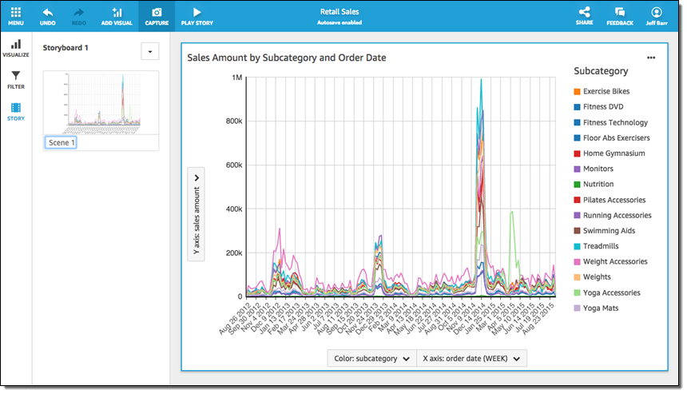
QuickSight
모범 사례
주문 일자 및 하위 카테고리 별 매출 금액 총액 (출처: Amazon Web Service Korean Blog - QuickSight)
Notes:
퀵사이트를 이용하면 여러가지 복잡한 데이터들을, 지금 보시는 것과 같은 멋진 그래프로 아주 손 쉽게 나타낼 수 있습니다.

Slide 44

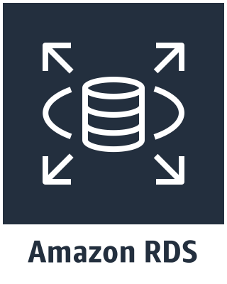



QuickSight
특징
VPC
Private Subnet
DB Instance
DB instance
read replica
Notes:
AWS 인프라 상에서 대부분의 데이터베이스는 사설 프라이빗 네트워크 내부에 구성되어 있기 때문에, 기본적으로는 외부 리소스가 그것에 액세스 할 수 없게 되어 있습니다. 이것을 가능하게 하려면 특정 액세스 경로를 허용해 주어야 하는 등, 보안상의 문제점을 유발할 수 도 있는데요.

Slide 45
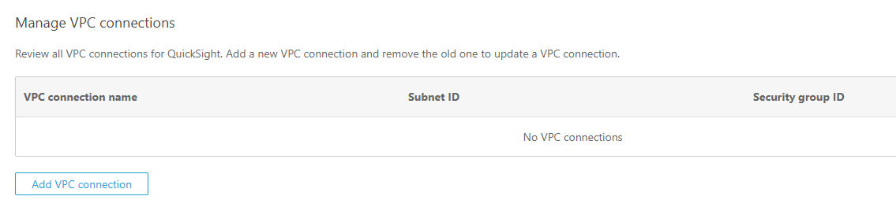
QuickSight
특징
Notes:
하지만, QuickSight 관리 콘솔에서 제공하는 VPC connection 관리를 사용하여 엑세스하고자 하는 VPC를 연결해주기만 하면,

Slide 46
QuickSight
특징
VPC
Private Subnet
DB Instance
DB instance
read replica
Notes:
AWS 내부 프라이빗 네트워크의 구성을 완전히 그대로 유지하면서 VPC 내의 데이터베이스에 쉽고 빠르고 안전하게 연결할 수 있다는 큰 장점이 있습니다.

Slide 47
아키텍처 리뷰
성능
보안성
내구성 및 확장성
비용 최적화
운영

Slide 48
성능 리뷰

Slide 49




아키텍처 리뷰
성능_ AWS 서비스
S3
S3
S3
RDS DB instance read replica
Amazon SQS
Amazon SNS
Amazon CloudFront
데이터 변경과 조회 트랜잭션이 분리되어 잠금에 의한 병목현상 최소화
도메인간 비동기로 연동하여 처리구간 응답시간 최소화
주요 데이터를 fan-out을 통하여 복제하여 데이터 접근에 대한 부하를 분산
컨텐츠 지역 캐시 이용하여 정적 컨텐츠 배포 지연시간 최소화

Slide 50
아키텍처 리뷰
성능_ 목적 및 사례분석
목적 및 목표값
사례 분석
목적
여러 사례를 토대로 각 시스템의 응답 성능을 예측한다.
부하가 많이 발생하면 성능 개선을 한다.
원하는 성능을 만드는데 필요한 하드웨어/서비스를 미리 선정한다.
시스템 확장성에 대한 특성을 확인한다.
2018 무신사 상반기 결산 백서 中
무신사 방문 고객 수: 40,527,277 명
https://www.musinsa.com/showcase/2018FIRSTHALFREPORT/
DAU(Daily Active User)
Latency 목표 값
하루동안 방문한 순 사용자의 숫자
DAU 계산
무신사 방문고객 수 40,527,277 명
상반기(6개월) = 180일
DAU = 4000 만 / 180 = 약 22만
1 DAU 당 평균 접속 횟수
(3*4회 = 선택가지 수)
총 접속/요청 = 24.3회, 매거진 3*4회, 상품목록 12회, 주문요청 0.1회, 주문정보전송0.1회, 주문요청 0.1회
웹 앱 리소스 (html, js, css) | 이미지 (jpg, png) | 동적 컨텐츠 (jsp, py, php) | REST API (GET) | REST API (POST/PUT/DEL) | 외부API (Queue, 공공)
20 ~ 50 ms | 50 ~ 150 ms | 100 ~ 300 ms | 50 ~ 150 ms | 300 ms ~ 500 ms | 100 ~ 500 ms
Throughput 목표 값
DAU = 22만명, 1명당 평균 접속 수 = 10회, 하루 24시간, 최대 피크 때의 배율 = 3배, 안전계수 = 7 = {(220,000 * 10) / 86,400} *3 * 7 = 약 500 rps
Notes:
성능테스트의 목적으로는 여러사례를 토대로 각 시스템의 응답 성능을 예측하고 부하가 많이 발생하면 성능 개선을 하였고 사례 분석으로 무신사 방문 고객 수를 이용하여
쓰루풋을 선정했습니다.

Slide 51
아키텍처 리뷰
성능_부하테스트 시나리오
사용자 시나리오
1. 매거진 페이지(vue.js) → 2. 상품상세 페이지 (html) → 3. 상품상세 조회 (API) → 4. 구매 페이지 (html) → 5.구매정보 전송 (API/Queue) → 6. 구매결과 조회 (API)
부하량이 높은 단계만 선택한 시나리오
1. 광고 이미지(png) -> 2 상품상세 조회 (API) -> 3. 구매정보 전송 (API) -> 4. 구매결과 조회(API/Queue)
No. | 도메인 | 대상 | 유형 | 예상 병목 구간 | 선정 사유 | 비율
1 | 매거진홈 | 광고 이미지 | 이미지 (PNG) | CloudFront | 메인 페이지에 광고가 게재되어 있어 조회 빈도가 높음 | 100% / 3
2 | 매거진 홈 | 상품상세조회 | REST API | API Gateway, Lambda, RDS | 사용자들이 조회하면서 유지시간이 길어져 부하량이 높음 | 80% x 5
3 | 판매자 시스템 | 구매정보전송 | REST API | API Gateway, Lambda, RDS | 구매 정보를 재확인하는 과정에서 유지시간이 길어져 병목 가능성이 높아짐 | 80%
4 | 판매자 시스템 | 구매결과조회 | REST API Queue | API Gateway, Lambda, RDS, SQS | 구매 완료 후 결과를 재확인하면서 유지시간이 길어져 병목 가능성이 높아짐 | 80%
Notes:
사용자 시나리오는 6가지가 있었고 그 중에 부하량이 높은 4가지 광고이미지 cdn, 상품 조회 api, 구매정보전송 api , 구매결과조회 queue를 선택했습니다.
그리고, 선정 사유로는 부하 및 병목현상이 높아서 선정하였습니다.

Slide 52





아키텍처 리뷰
성능_부하 테스트 도구 준비
테스트 장비
Instance Type db.m3.xlarge, vCPU4, RAM15Gib, Storage 100Gib - 1000 IOPS(provisioned)
Instance Type t2.medium, vCPU2, RAM 4GB, EBS Storage 20GB
Amazon EC2
Amazon RDS
Resource LJY_magazine, Lambda Proxy 활성화
Runtime Python 3.6, Memory 128MB, Timeout 3, Custom Libraries Pymysql
Amazon API Gateway*
AWS
Lambda
테스트 도구
LOCUST
무료 오픈소스 부하 테스트 도구
테스트 장비에 테스트 도구 설치함
Notes:
테스트 장비로 EC2, RDS, Lambda, API, 테스트 도구로써는 로캐스터를 설치하여 사용했습니다.

Slide 53
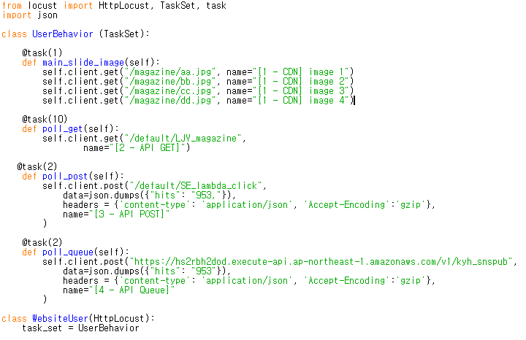
아키텍처 리뷰
성능_부하 테스트 도구 준비 _시나리오 파일 코드
종합 시나리오 파일 코드
Notes:
시나리오 파일은 이렇게 준비해서 사용했습니다.

Slide 54
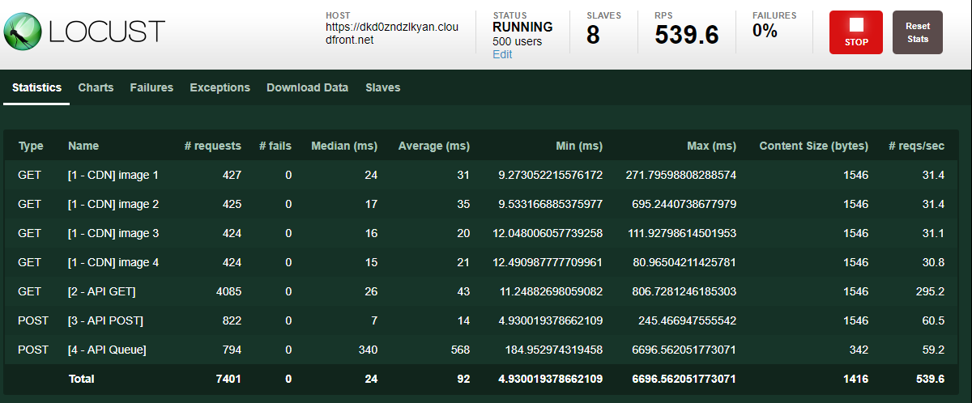
아키텍처 리뷰
성능_부하테스트 실행
사전 설정
동시 요청 수 500 / 해치 50
테스트 결과
24
Notes:
그리고 시나라이 파일 토대로, 로캐스트로 사용자 수 500에 해치 50으로 했을때 결과입니다.
결과를 보시면 빠른 속도로 처리되는것을 확인이 가능하며, 목표인 500 RPS를 넘는것을 확인이 가능했습니다.

Slide 55
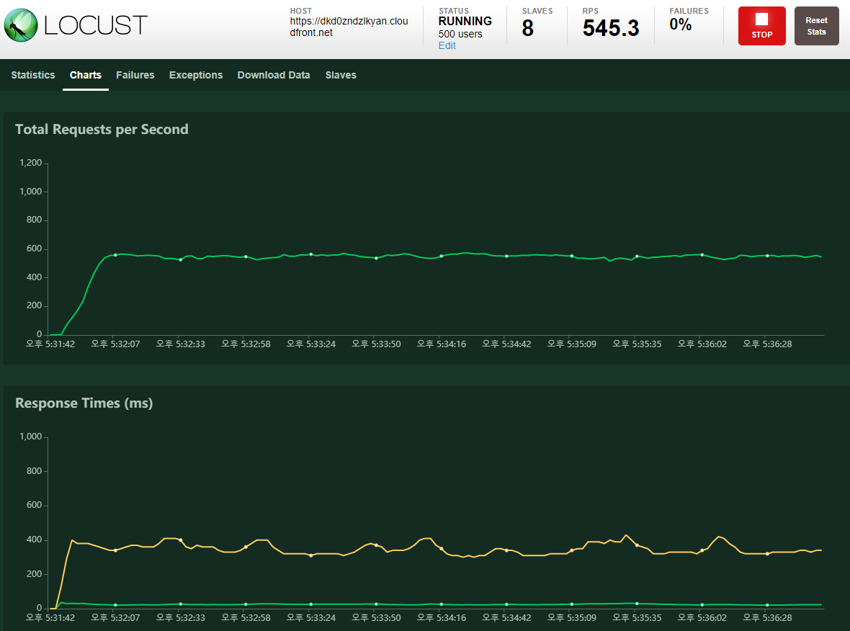
아키텍처 리뷰
성능_부하테스트 실행
Notes:
그래프로도 확인이 가능했으며 5분간 측정 시 안정적으로 돌아가는것을 확인할수가있었습니다.

Slide 56
보안성 리뷰

Slide 57




아키텍처 리뷰
보안성_AWS 서비스
VPC
Subnet
Security Group/
ACL
IAM
Cognito
VPC, Routing,
NAT Gateway,
Subnet
도메인별로 VPC를 구성하여 격리된 네트워크 환경 구성 (A/B 클래스 IP 대역)
NAT Gateway에 Elastic IP를 할당하여 퍼블릭 인터넷 망과 통신
RDS와 같이 격리된 네트워크 환경이 필요한 인프라는 private subnet으로 구성
인프라 관리용 EC2 인스턴스는 외부에서 접근해야되므로 public subnet으로 구성
RDS에 Security Group과 ACL을 적용하여 특정 Lambda 함수만 접근할 수 있도록 제어
도메인별로 시스템 및 관리 계정을 나누어 권한 및 정책을 관리
도메인 내 사용자 접근 및 권한 제어 (자격 증명 관리)
Notes:
보안성 점검항목으로는 OWASP TOP 10과 Mozila Web Security Guidelines이 있고 이것을 기반으로 하여 테스트 하기로 했습니다.

Slide 58
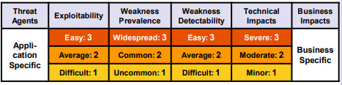
아키텍처 리뷰
보안성_점검항목
OWASP TOP 10 2017
Mozilla Web Security Guidelines
Order | Guideline | Security Benefit | Impl. Difficulty | Requirements
1 | TLS Configuration | MEDIUM | MEDIUM | Mandatory
2 | Resource Loading | MAXIMUM | LOW | Mandatory for all websites
3 | Redirections from HTTP | MAXIMUM | LOW | Mandatory
4 | Strict Transport Security | HIGH | LOW | Mandatory for all websites
5 | X-Frame-Options | HIGH | LOW | Mandatory for all websites
6 | Cross-site Request Forgery Tokenization | HIGH | UNKNOWN | Varies
7 | Cookies | HIGH | MEDIUM | Mandatory for all new websites Recommended for existing websites
8 | X-Content-Type-Options | LOW | LOW | Recommended for all websites
9 | contribute.json | LOW | LOW | Mandatory for all new Mozilla websites Recommended for existing Mozilla sites
10 | Content Security Policy | HIGH | HIGH | Mandatory for new websites Recommended for existing websites
11 | Cross-origin Resource Sharing | HIGH | LOW | Mandatory
12 | Referrer Policy | LOW | LOW | Recommended for all websites
13 | X-XSS-Protection | LOW | MEDIUM | Mandatory for all new websites Recommended for existing websites
14 | robots.txt | LOW | LOW | Optional
15 | Subresource Integrity | MEDIUM | MEDIUM | Recommended‡
No. | Risk | Exploitability | Weakness Prevalence | Weakness Detectability | Technical Impacts
1 | A1:2017- Injection | Easy | Common | Easy | Severe
2 | A2:2017-Broken Authentication | Easy | Common | Average | Severe
3 | A3:2017- Sens.Data Exposure | Average | Widespread | Average | Severe
4 | A4:2017-XML External Entities (XXE) | Average | Common | Easy | Severe
5 | A5:2017-Broken Access Control | Average | Common | Average | Severe
6 | A6:2017-Security Misconfiguration | Easy | Widespread | Easy | Moderate
7 | A7:2017-Cross-Site Scripting (XSS) | Easy | Widespread | Easy | Moderate
8 | A8:2017-Insecure Deserialization | Difficult | Common | Average | Severe
9 | A9:2017-Vulnerable Components | Average | Widespread | Average | Moderate
10 | A10:2017-Insufficient Logging&Monitoring | Average | Widespread | Difficult | Moderate
Notes:
보안성 점검항목으로는 OWASP TOP 10과 Mozila Web Security Guidelines이 있고 이것을 기반으로 하여 테스트 하기로 했습니다.

Slide 59
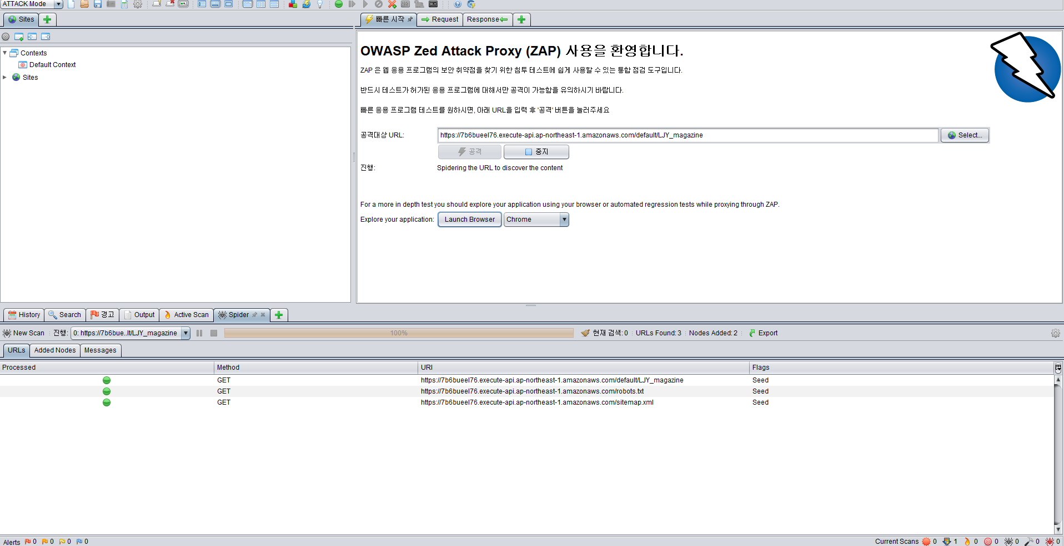
아키텍처 리뷰
개발 단계에서 개발자가 손쉽게 스스로 보안 취약점을 발견하고 조치할 수 있도록 하는 오픈소스 제품
보안성_테스트 도구
OWASP TOP 10 테스트 도구: OWASP ZAP(Zed Attack Proxy) https://www.owasp.org/index.php/OWASP_Zed_Attack_Proxy_Project
. REST API : https://7b6bueel76.execute-api.ap-northeast-1.amazonasws.com/default/LJY_magazine
Notes:
OWASP TOP 10 도구로는 OWASP ZAP 을 사용하였습니다 ZAP은 개발 단계에서 개발자가 손쉽게 스스로 보안 취약점을 발견하고 조치할 수 있도록 하는 오픈소스 제품입니다.

Slide 60
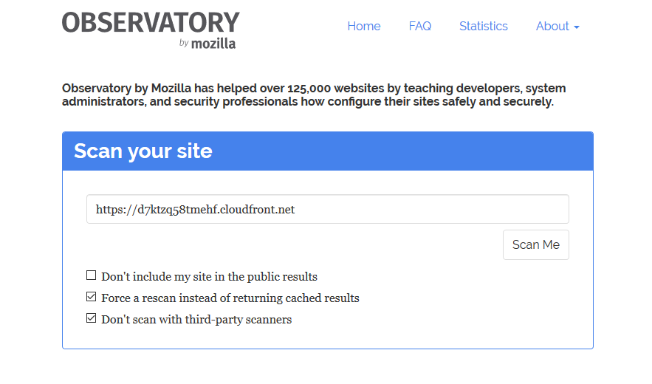
아키텍처 리뷰
보안성_테스트 도구
웹 서버가 최상의 보안 설정을 갖추고 있는지를 확인할 수있는 온라인 스캐너
Mozilla Web Security Guidelines 테스트 도구: Mozilla Observatory(https://observatory.mozilla.org)
. 정적 컨텐츠 전송 : https://d7ktzq58tmehf.cloudfront.net
Notes:
Mozila Web Security Guidelines 테스트 도구로는 모질라 옵저버터리를 사용하여 테스트했습니다. 모질라 옵저버터리는 웹 서버가 최상의 보안 설정을 갖추고 있는지를 확인할 수 있는 온라인 스캐너입니다.

Slide 61
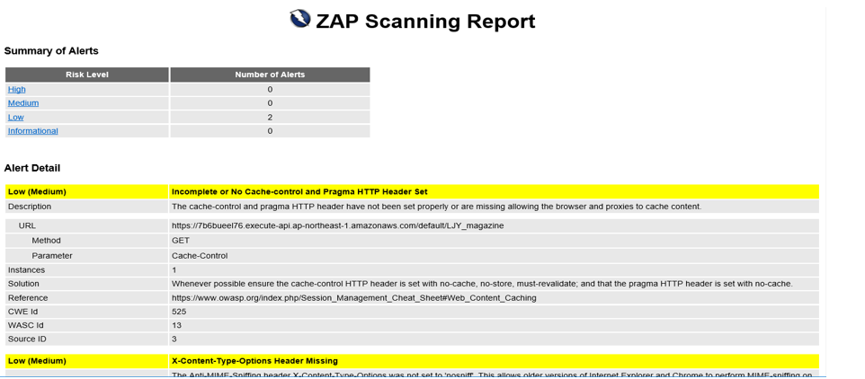
아키텍처 리뷰
보안성_테스트 결과 _ OWASP ZAP
No. | Risk | Level | Instances(url수)
1 | Incomplete or No Cache-control and Pragma HTTP Header Set | Low | 1
2 | X-Content-Type-Options Header Missing | Low | 1
X-Content-Type-Options Header가 없음, 불완전하거나 Cache-control이 없음 및 Pragma HTTP 헤더 세트 없어서 Low에 해당하는 항목이 2개가 나타난다.
Notes:
OWASP 테스트 결과는 다음과 같습니다. X-Content-Type-Options Header가 없었고 불완전하거나 캐쉬 컨트롤이 없어 Low에 해당하는 항목이 2개가 나타난다.

Slide 62
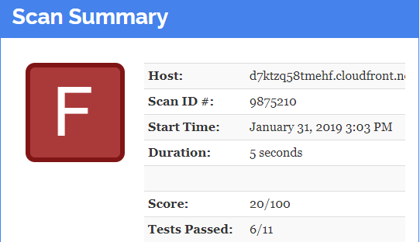
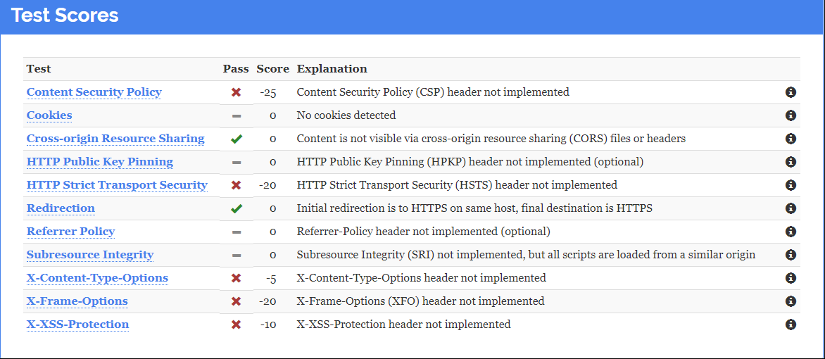
아키텍처 리뷰
보안성_테스트 결과_ Mozilla Observatory
X-Content-Type-Options, X-Frame-Options, X-XSS-Protection 등의 헤더가 존재하지 않고 Content Security 정책 헤더가 존재하지 않아 F 라는 결과가 나왔다.
Notes:
모질라 결과를 확인하니 컨텐츠 보안정책에서 감점을 많이 당했고 X-Content-Type-Options , X-Frame-Options등의 헤더가 없어서 F라는 결과가 나타났습니다.

Slide 63
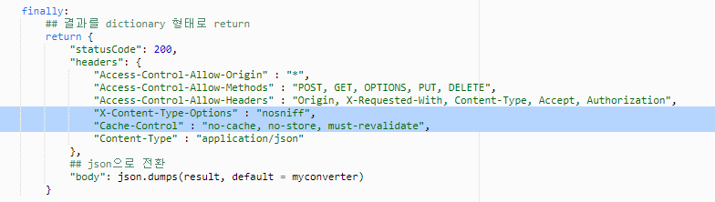
아키텍처 리뷰
보안성_취약점 개선 _ OWASP ZAP 취약점 개선
Lambda 함수코드에 보안 Header를 추가
Notes:
OWASP 개선 방안으로는 보안헤더를 추가하였습니다. 헤더를 추가한 이유는 시스템의 보안정책을 변경하기 위해서이다.

Slide 64
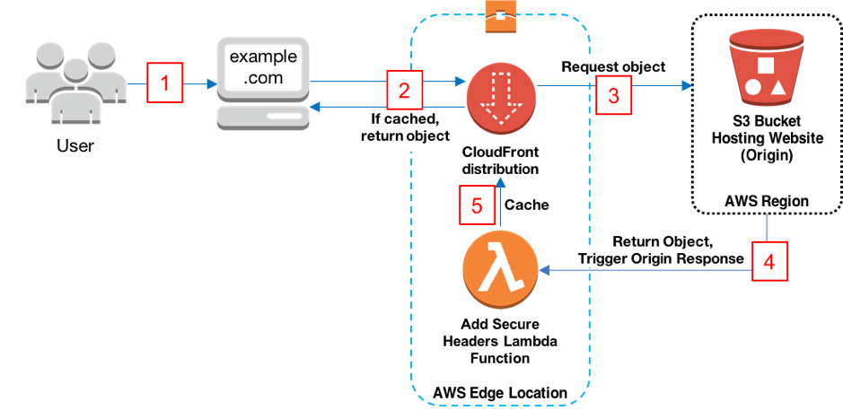
아키텍처 리뷰
보안성_취약점 개선 _ Mozilla Observatory 취약점 개선
<응답 처리 흐름 >
응답 헤더를 변경하는 Lambda@Edge를 이용하여 Cloudfront에 보안헤더 추가
Notes:
모질라 옵저버터리 취약점 개선을 위해서는 응답 헤더를 변경하는 람다 엣지를 이용하여 클라우드프론트에 보안헤더를 추가해줬습니다.

Slide 65
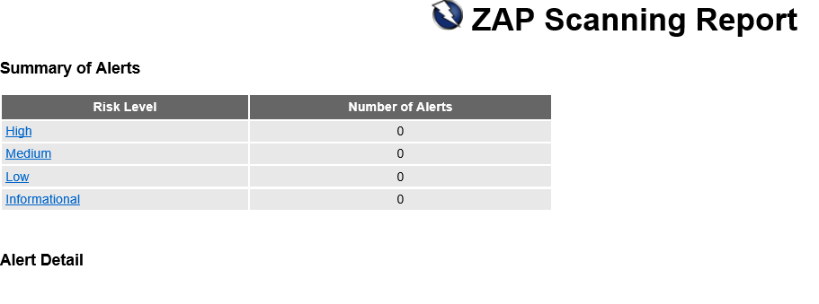
아키텍처 리뷰
보안성_개선 결과 _ 개선 후 OWASP ZAP 테스트 결과
X-Content-Type-Options Header를 추가 및 Cache-Control Header를 추가해 줌으로써 캐싱을 제어할 수 있게 되어 기존의 Low에 해당하는 문제가 해결되었다.
Notes:
개선 후 결과를 살펴보니 X-Content-Type-Options 헤더를 추가 및 Cahce-Control Header를 추가해줌으로써 캐싱을 제어할 수 있게 되어 기존의 Low에 해당하는 문제를 해결하였습니다.

Slide 66
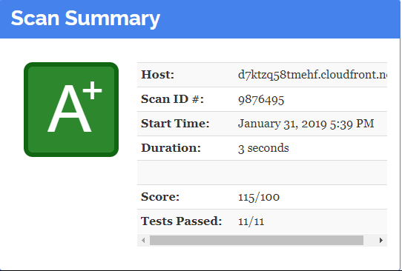
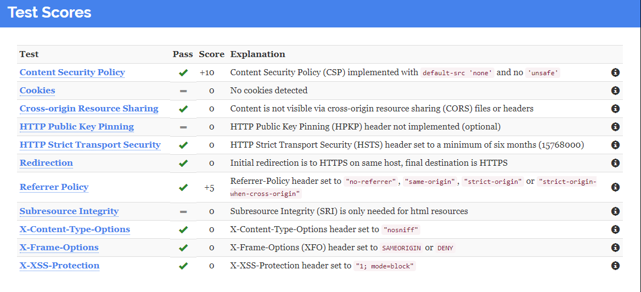
아키텍처 리뷰
보안성_개선 결과_ 개선 후 Observatory 테스트 결과
Lambda@Edge를 이용하여 Cloudfront에 보안헤더를 추가한 결과 기존에 나타났던 Header들이 추가돼서 보안 A+의 결과를 얻을 수 있었다.
Notes:
람다엣지를 이용하여 클라우드프론트에 보안헤더를 추가한 결과 기존에 나타났던 문제들을 보완해서 A+ 결과를 얻을 수 있었다.

Slide 67
내구성 및 확장성 리뷰 (S3, Lambda)

Slide 68



아키텍처 리뷰
내구성 및 확장성_ AWS 서비스
S3
S3
S3
Amazon RDS
Amazon S3
Amazon Lambda
Amazon CloudFront
내구성이 99.999999999%, 가용성이 99.99%인 S3를 이용하여 고가용성 스토리지 환경을 구성
메모리를 할당량을 변경함으로써 성능 Scale-Up, Down 가능
비즈니스 확장을 위해서 별도 인프라 없이 코드만 추가하면 가능
CloudFront 및 Lambda@Edge를 통하여 글로벌 인프라로 확장 가능
다중 가용영역(Multi-AZ )으로 auto-failover 환경을 구성

Slide 69

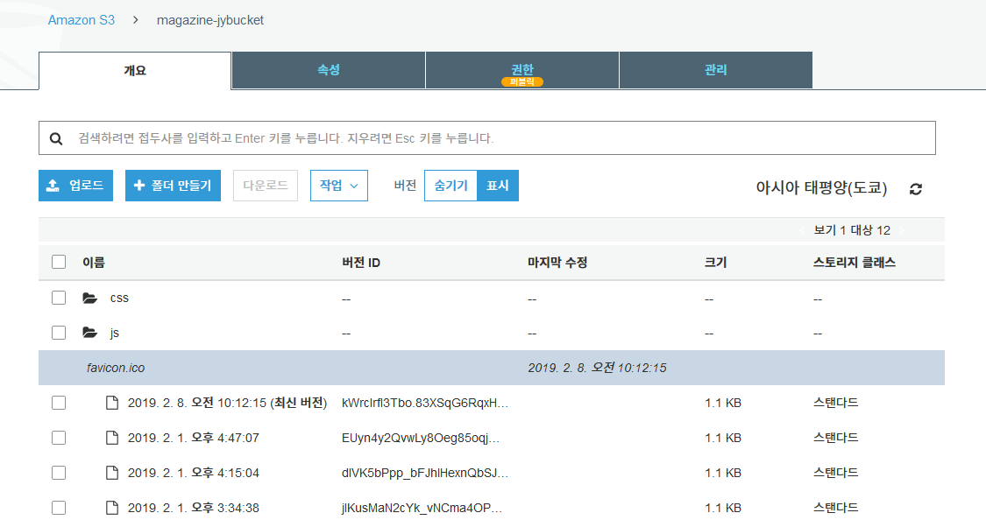
아키텍처 리뷰
내구성 및 확장성
S3 내 magazine-jybucket
Amazon S3
어디서나 원하는 양의 데이터를 무제한으로 저장하고 검색할 수 있도록 구축된 객체 스토리지
설계
내구성: 99.999999999%
리전 서비스
지리적으로 분리된 최소 3개 이상의 가용영역에서 데이터 배포
AZ 손실에 대한 최고 수준의 복원 기능을 제공
향상된 데이터 내구성을 보장하기 위해 Amazon S3 PUT 및 PUT Object copy 작업으로 SUCCESS를 반환하기 전에 여러 시설에 걸쳐 데이터를 동기식으로 저장
객체가 저장되면 Amazon S3에서는 손실된 중복성을 빠르게 검색 및 복원하여 객체의 내구성을 유지
버전관리를 통해 향상된 보호 제공
Notes:
저희는 내구성을 위해 S3를 사용하였습니다. S3는 무제한 파일 저장 스토리지이며 99.999999999%의 내구성을 보입니다.
버전관리를 통해 향상된 보호를 제공합니다.

Slide 70
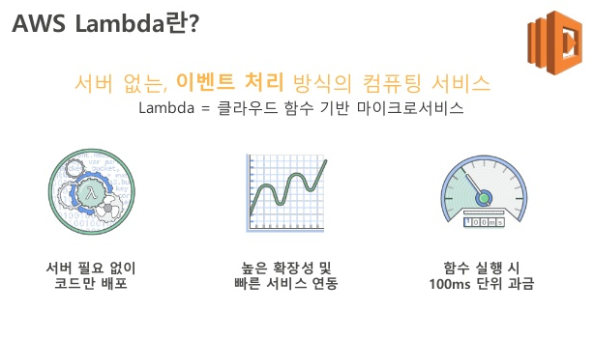
아키텍처 리뷰
내구성 및 확장성
=>비즈니스 로직에 집중할 수 있다
=>인프라 확장에 대한 고민이 줄어든다
=>개발 기간 동안은 거의 과금되지 않는다
Notes:
확장성으로는 Lambda를 사용하였습니다. 람다는 클라우드 함수 기반 마이크로 서비스이며 서버 필요 없이 코드만 배포하여 비즈니스 로직에 집중할 수 있습니다.
그리고 높은 확장성 및 빠른 서비스 연동으로 인프라 확장에 대한 고민이 줄어듭니다.

Slide 71
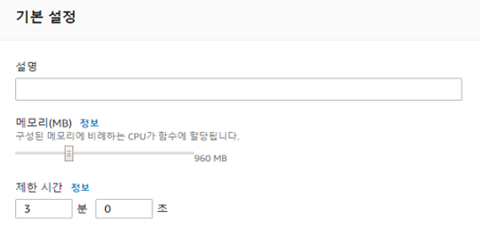
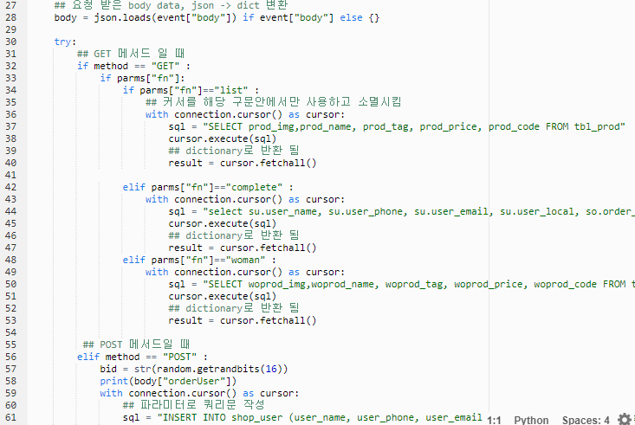
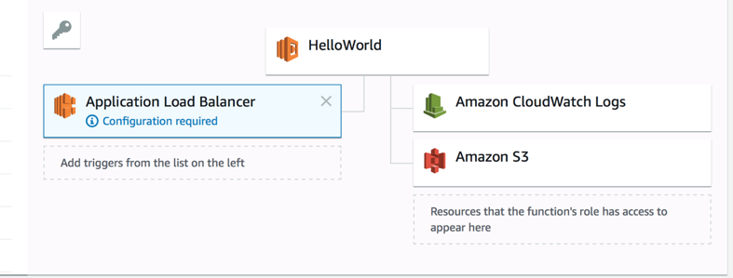
아키텍처 리뷰
내구성 및 확장성
성능확장성
비즈니스 확장성
코드만 추가하면 서버없이 확장이 가능하다.
메모리 확장을 통해 성능을 향상시킬 수 있다. (Scale UP)
ALB를 사용하여 성능을 향상시킬 수 있다. (Scale OUT)
Notes:
확장성은 두가지 관점으로 메모리 확장을 통해 성능을 향상시킬 수 있으며 , 람다를 두개를 만듬으로써 애플리케이션 로드밸런싱이 일어나고 스케일 아웃을 할 수있습니다.
또한 코드만 추가하여 서버없이 확장이 가능한 비즈니스 확장성도 향상시킬 수 있습니다.

Slide 72
비용 최적화 리뷰 (Lambda)

Slide 73

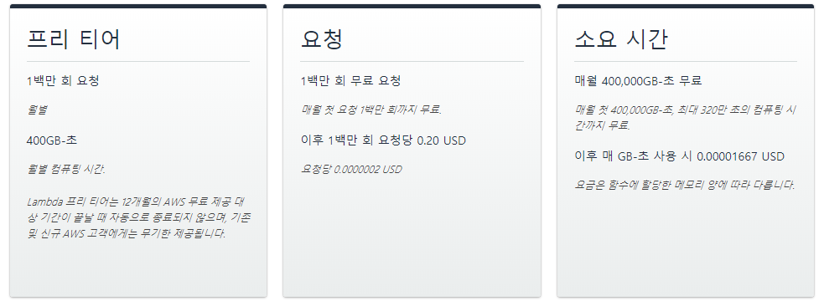
아키텍처 리뷰
비용 최적화
AWS Lambda
AWS Lambda를 사용하면 코드 실행에 필요한 컴퓨팅 시간 및 서비스된 요청에 대해서만 비용을 지불합니다. 100밀리초 단위로 청구 금액이 정산되기 때문에 비용효율적이고, 하루에 몇 개의 요청부터 1초당 수천 개의 요청에 이르기까지 자동으로 쉽게 확장할 수 있습니다.
가격은 월별 1백만 회, 400,000GB/초의 컴퓨팅 시간 무료
요청량에 따라 지불
Notes:
비용최적화를 위해서 Lambda를 사용하였습니다. 람다는 요청량에 따라 지불을 하고. 람다 사용금액은 다음과 같습니다

Slide 74
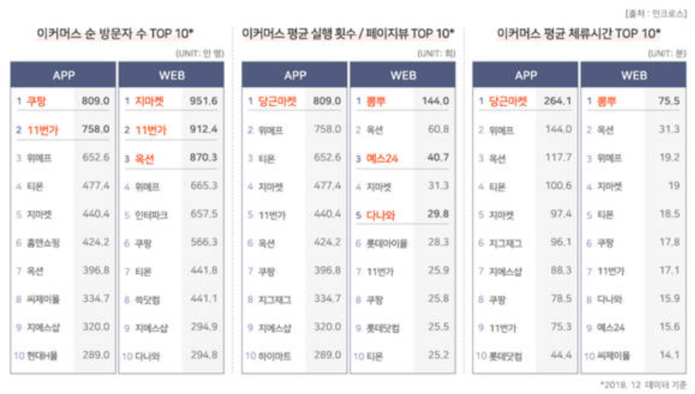
아키텍처 리뷰
비용 최적화
2018 무신사 상반기 결산 백서
[무신사 방문 고객 수]
40,527,277 명
[총 회원수]
3,133,000 명
…
https://www.musinsa.com/showcase/2018FIRSTHALFREPORT/
DAU 계산
DAU 란? 하루동안 방문한 순 사용자의 숫자
무신사 방문고객 수 40,527,277 명
상반기(6개월) = 180일
DAU = 4,000 만 / 180 = 약 22만
Notes:
저희는 저희 시스템의 람다 비용을 알아보기 위해 저희가 벤치마킹한 무신사 방문고객수를 통해 비용을 계산해보았습니다.
그리고 앞에 보이는 표는 이해를 돕고자 나타냈고 무신사와 비슷한 방문자 수를 보이는 옥션이나 위메프가 있었습니다.

Slide 75

아키텍처 리뷰
비용 최적화 _ 프로젝트에 적용
AWS Lambda
(컴퓨팅 비용)
Amazon API Gateway (백엔드 호출)
(220,000 DAU * (3 pv * 4 req)) * 30 days / 1,000,000 * 4.25
= $ 336.6
*도쿄 리전 -> 백만 건당 4.25 USD
(220,000 DAU * (3 pv * 4 req)) * 30 days * 0.000000208
= $ 16.4
월별 총 $ 353 => 한화 396,994 원
Notes:
우선 컴퓨팅 비용으로는 22만명의 일일 방문자수 * 세번의 페이지뷰 * 4번의 리퀘스트에 30일을 곱하고 람다에 사용요금을 곱하니 16.4달러가 나왔고
벡엔드 호출을 위한 API gateway 비용은 336.6달러를 사용했습니다 이걸 합쳐보니 월별 한화 396994원의 금액을 사용하는 걸로 나타났습니다.

Slide 76
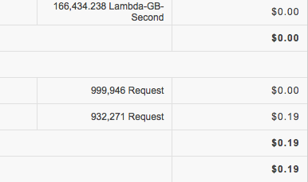
아키텍처 리뷰
비용 최적화 (사례 _로켓펀치)
결과
요구사항
제휴를 맺은 곳의 갑작스러운 트래픽 증가가 로켓펀치 웹 서비스에 영향을 주지 않을 것
로켓펀치에서 일시적인 오류가 발생하더라도 제휴를 맺은 곳에서 가능하면 오류가 발생하지 않을 것
Lambda
실제로 최근 한 달간 193만 Request가 있었고 이때 AWS Lambda의 비용은 $0.19였습니다. 이는 한화로 단돈 300원에 해당합니다.
추가로 API Gateway까지 사용한 금액은 총액 $6.95로 약 8,000원에 월 200만뷰 가까이 소화하는 것을 확인했습니다.
https://blog.rocketpunch.com/2017/07/02/2-million-pv-with-300-krw/

Slide 77
운영 리뷰 (Lambda Layers, CloudWatch)

Slide 78

아키텍처 리뷰
운영_ 배포 (Lambda Layers)
Lambda Function
Lambda Function
Lambda Function
Lambda에 코드 만들어 올릴 때…
매번 패키지(pip 패키지 등) 세트 만들어 올렸다.
같은 Dependency 가지는 함수라면 코드만 따로 빼고 의존성 패키지는 Layers 라는 곳으로 빼서 사용 할 수 있다.
Notes:
배포를 위해서는 Lambda Layers를 사용하였습니다. 기존에 람도 코드를 만들어서 올릴때 매번 패키지 세트를 만들어 올렸다면 람다레이어는 같은 의존성을 가지는 함수라면
코드를 따로 빼고 의존성 패키지는 레이어라는 곳으로 빼서 사용할 수 있게 되었습니다.

Slide 79
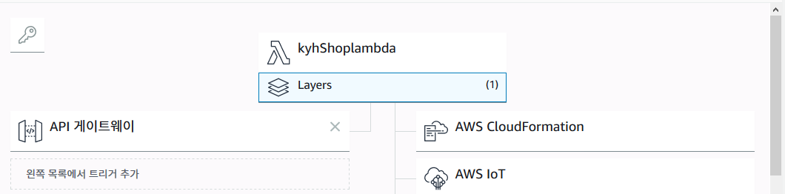
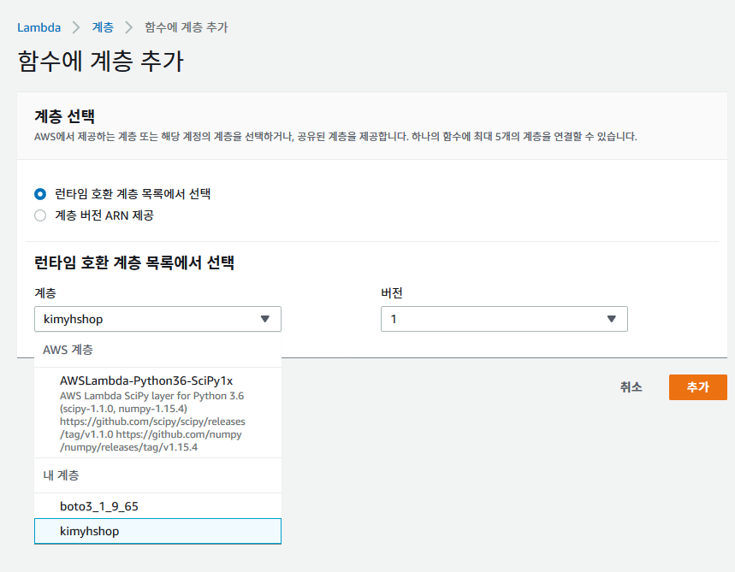


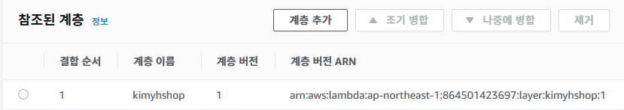
아키텍처 리뷰
운영_ 배포 (Lambda Layers)
1
3
2
Notes:
이제는 생성한 계층을 람다함수에 추가하는 과정입니다. 람다에서 레이어를 클릭후 계층 추가를 누르고 방금 만들었떤 계층을 추가해주면 됩니다.

Slide 80
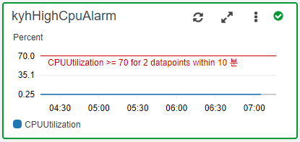


아키텍처 리뷰
운영_ 모니터링 (CloudWatch)
Amazon CloudWatch
클라우드 리소스 및 애플리케이션에 대한 완전한 가시성
AWS의 각종 리소스를 감시하는 서비스
- AWS 리소스의 생사, 성능, 로그의 감시/감독
- 대상 지표에 대한 그래프를 통한 가시화
- 각종 지표에 기반한 알람 서비스
EC2 CPU 사용률 70% 초과하면 Amazon SNS를 사용하여 이메일 메시지를 전송하는 CloudWatch 경보를 생성
실시간 로그 추적으로 인한 오류 확인 후 조치 가능
특징
Notes:
모니터링을 위해서는 클라우드 워치를 사용하였습니다. 클라우드 워치로 EC2 CPU 사용률 70% 초과하면 Amazon SNS를 사용하여 이메일 메시지를 전송하는 CloudWatch 경보를 만들었고 실시간 로그 추적을 하여 오류 확인 및 조치를 가능하게 하였습니다.

Slide 81
작업 내용
AWS 인프라 구성
프론트 및 백엔드 개발
아키텍처 설계

Slide 82
작업 내용
AWS 인프라 구성
2조 늘해랑 AWS 인프라 구성 내역서
1. VPC
No | 이름 | Id | CIDR 블록 | 메인 라우팅 테이블 | 메인 네트워크 ACL | 담당자
1 | KYH-VPC | vpc-009da99dc018f5894 | 172.30.0.0/16 | rtb-0ff14f56194802815 | KYH | acl-0564c0f6fa14bfd5d | 김용훈
2 | LJY-VPC | vpc-05de23117800a9a73 | 172.30.0.0/16 | rtb-092efa2cdbc8b62a1 | LJY | acl-0ba956d9a9ae0b9d9 | 이정연
3 | PSR-VPC | vpc-0073af78d5abf40a7 | 10.0.0.0/16 | rtb-0384f8ded8aa3a0ca | PSR | acl-090b1c21c9d015c47 | 박성률
4 | SE-VPC | vpc-07fb07a8a2cafc285 | 10.10.0.0/16 | rtb-07344045d7b61cff1 | SE | acl-0594ac81424ceaca6 | 이세찬
3 | KYH-Subnet-Public1 | subnet-0afc8b6037f038144 | vpc-009da99dc018f5894 | KYH_VPC | 172.30.64.0/24 | apne1-az4 | rtb-0da6d52165dc553e0 | KYH | acl-0564c0f6fa14bfd5d | 김용훈
22 | SE-Subnet-Lambda2 | subnet-08a62a73f1b902870 | vpc-07fb07a8a2cafc285 | SE_VPC | 10.10.4.0/24 | apne1-az1 | rtb-09088997a425331b4 | SE_PR_LAM_route_table | acl-0594ac81424ceaca6 | 이세찬
23 | SE-Subnet-Private2 | subnet-04c90adbcddc960cd | vpc-07fb07a8a2cafc285 | SE_VPC | 10.10.6.0/24 | apne1-az4 | rtb-09041d65593989e99 | SE_PR_RDS_route_table | acl-0594ac81424ceaca6 | 이세찬
2. Subnet
No | 이름 | Id | VPC Id | CIDR | AZ ID | 라우팅 테이블 | 네트워크 ACL | 담당자
1 | KYH-Subnet-Private1 | subnet-07f21617794559828 | vpc-009da99dc018f5894 | KYH | 172.30.1.0/24 | apne1-az1 | rtb-0f814ff5f7ee1c229 | KYH | acl-0564c0f6fa14bfd5d | 김용훈
2 | KYH-Subnet-Private2 | subnet-08378440af522d2a2 | vpc-009da99dc018f5894 | KYH | 172.30.0.0/24 | apne1-az4 | rtb-0bb2126a10568c93c | KYH | acl-0564c0f6fa14bfd5d | 김용훈
3. Routing Table
No | 이름 | Id | VPC Id | 관련 서브넷 | 담당자
1 | KYH-Routetable-Lambda | rtb-0bb2126a10568c93c | vpc-009da99dc018f5894 | KYH_VPC(RDS) | subnet-0cd7d7afb7652ffee | KYH-Subnet-Lambda1, subnet-0f04a600a66fb1c2f | KYH_Subnet Lambda2 | 김용훈

Slide 83
작업 내용
AWS 인프라 구성
2조 늘해랑 AWS 인프라 구성 내역서
조원 별 AWS 인프라 구성 집계
인프라 및 프로그램 | 김용훈 | 이정연 | 박성률 | 이세찬 | 총계
VPC | 1 | 1 | 1 | 1 | 4
Subnet | 6 | 5 | 6 | 6 | 23
Routing Table | 3 | 3 | 3 | 3 | 12
Internet Gateway | 1 | 1 | 1 | 1 | 4
Elastic IP | 1 | 1 | 1 | 1 | 4
NAT Gateway | 1 | 1 | 1 | 1 | 4
Security Group | 5 | 4 | 4 | 4 | 17
Network ACL | 1 | 1 | 1 | 1 | 4
S3 | 1 | 2 | 1 | 1 | 5
CloudFront | 1 | 1 | 1 | 1 | 4

Slide 84
작업 내용
프론트 및 백엔드 설계/개발
2조 늘해랑 프론트엔드 및 백엔드 구성 내역서
1. Page/Component
2. Lambda
No | 도메인 | 앱/사이트이름 | 경로 | 설명 | 담당자
1 | store | store-main | /src/view/xxx.vue | 스토어 메인 페이지 | 김용훈
2 | store | store-list | /page2.html | 상품목록을 조회하는 화면 | 김용훈
3 | store | store-option | /page3.html | 상품 옵션 선택 페이지 | 김용훈
11 | storeadmin | storeadmin-sales | /sales.html | 스토어 관리자 매출 통계 페이지 | 박성률
12 | storeadmin | storeadmin-order | /order.html | 스토어 관리자 주문 조회 페이지 | 박성률
13 | adadmin | adadmin | /ad.html | 광고 통계 조회 페이지 | 이세찬
No | 도메인 | 함수명 | 런타임 | VPC | 설명 | 담당자
1 | store | KYH-SNS | Python 3.6 | vpc-009da99dc018f5894 | 구매정보 SNS 토픽 게시. | 김용훈
2 | store | KYH-SHOP | Python 3.6 | vpc-009da99dc018f5894 | 스토어 제품 데이터베이스 GET 방식 호출. | 김용훈
3 | store | KYH-SQS | Python 3.6 | vpc-009da99dc018f5894 | magazine으로 상품 정보 메시지 큐 송신. | 김용훈
19 | adadmin | SE-ORDERPOLLER | Python 3.6 | vpc-07fb07a8a2cafc285 | store가 게시한 SNS 메시지 폴링 및 주문 정보 기반 데이터베이스 업데이트. | 이세찬
20 | adadmin | SE-ADPOLLER | Python 3.6 | vpc-07fb07a8a2cafc285 | magazine으로부터 수신한 메시지 큐 정보를 데이터베이스에 저장. | 이세찬
21 | adadmin | SE-POC | Python 3.6 | vpc-07fb07a8a2cafc285 | 299bytes 성능 부하테스트용 함수. | 이세찬

Slide 85
작업 내용
프론트 및 백엔드 설계/개발
2조 늘해랑 프론트엔드 및 백엔드 구성 내역서
조원 별 프론트엔드 및 백엔드 구성 내역 집계
프론트엔드 및 백엔드 | 김용훈 | 이정연 | 박성률 | 이세찬 | 총계
Page/Component | 5 | 2 | 4 | 1 | 4
API | 3 | 3 | 8 | 7 | 21
Lambda | 3 | 3 | 8 | 7 | 21

Slide 86
작업 내용
아키텍처 설계
2조 늘해랑 아키텍쳐 설계 구성 내역서
1. 데이터베이스 개요
2. Queue (SQS)
No | 도메인 | DB 이름 | 인스턴스 클래스 | 엔진 | VPC | 담당자
1 | store | yhauroradb | x | Aurora MySQL | KYH_VPC(vpc-009da99dc018f5894) | 김용훈
2 | magazine | magazine | db.m3.xlarge | mysql 5.6.40 | vpc-05de23117800a9a73 | 이정연
3 | storeadmin | productdb | db.t2.small | MySQL 5.6.4 | vpc-0073af78d5abf40a7 | 박성률
4 | storeadmin | productdbread | db.t2.small | MySQL 5.6.4 | vpc-0073af78d5abf40a7 | 박성률
5 | Source-database | sechan | db.t2.small | 5.6.40 | SE_VPC (vpc-07fb07a8a2cafc285) | 이세찬
6 | Load_balancing | sechanre | db.t2.small | 5.6.40 | SE_VPC (vpc-07fb07a8a2cafc285) | 이세찬
No | 이름 | 전송 도메인 | 수신 도메인 | 설명 / 메시지 샘플 | 담당자
1 | KYH-QUEUE | store | magazine | 스토어의 제품 정보 (제품명, 가격, 이미지) 를 매거진으로 전송. | 김용훈
 |  |  |  | [{'woprod_img': 'https://static-breeze.nike.co.kr/kr/ko_kr/cmsstatic/product/939494-255_939494-255_primary.jpg?browse'}]
2 | LJY-QUEUE | magazine | ad | 매거진에 게시된 클릭한 광고 정보를 광고 관리자 시스템으로 전송. | 이정연
 |  |  |  | {'MD5OfMessageBody': 'fe18ee838a02aac2c6a626fe56e02aca', 'MessageId': '0885a217-7145-4738-b193-fc8883fcb23f', 'ResponseMetadata': {'RequestId': '82725708-da47-59a0-bf30-03cacfd3a0f7', 'HTTPStatusCode': 200, 'HTTPHeaders': {'x-amzn-requestid': '82725708-da47-59a0-bf30-03cacfd3a0f7', 'date': 'Wed, 23 Jan 2019 07:10:12 GMT', 'content-type': 'text/xml', 'content-length': '378'}, 'RetryAttempts': 0}}

Slide 87
작업 내용
아키텍처 설계
2조 늘해랑 아키텍쳐 설계 구성 내역서
조원 별 아키텍쳐 설계 구성 내역 집계
프론트엔드 및 백엔드 | 김용훈 | 이정연 | 박성률 | 이세찬 | 총계
데이터베이스 | 1 | 1 | 2 | 2 | 6
데이터 테이블 | 4 | 3 | 7 | 1 | 15
Queue(SQS) | 1 | 1 | 1 | 1 | 4
SNS | 1 | 0 | 0 | 0 | 1

Slide 88
Q&A

Slide 89
서울 B반
감사합니다
늘해랑
늘 해처럼 밝고 강한
[ 김용훈 박성률 이세찬 이정연 ]

